Slide 1
Файловые системы

Slide 2
Необходимость файловых систем
Приложения должны хранить и обрабатывать большие объёмы данных, однако ОЗУ слишком малом и теряет данные при завершении процесса
Данные должны сохраняться даже после сбоев и выключения питания
Несколько процессов должны иметь доступ к одной информации
Notes:
Любое приложение, которое мы запускаем, должно где-то хранить свои данные. Пока программа работает, часть информации можно держать в оперативной памяти. Но объём RAM ограничен — его часто не хватает, особенно если речь идёт о терабайтах данных.
Более того, оперативная память не сохраняет данные после завершения процесса или отключения питания. Для многих приложений, например баз данных, это неприемлемо — информация должна сохраняться неделями, месяцами и даже годами.
Наконец, данные часто нужны нескольким процессам одновременно — один записывает, другой читает. Это требует способа хранения, который не зависит от конкретного процесса.

Slide 3
Устройства для долговременного хранения
Основные носители: жёсткие диски и SSD
  SSD — быстрые, без подвижных частей, но тоже "дисковые" по интерфейсу
Операции:
  Read block k
  Write block k
Недостаток: неудобно для пользователя и многозадачных систем
Notes:
Для решения этих задач используются внешние накопители — жёсткие диски и SSD. Они обеспечивают большой объём и долговечность хранения.
SSD стали популярны, потому что у них нет движущихся частей, они быстрее и надёжнее. Несмотря на разницу в технологии, и HDD, и SSD предоставляют одинаковый интерфейс: возможность читать и записывать блоки данных — операции Read block k и Write block k.
Но такие операции слишком низкоуровневые: представьте, что пользователю нужно искать нужные блоки вручную — это неудобно и неэффективно. Кроме того, в многозадачных ОС блок, который миллисекунду назад был свободен, может оказаться занятым другим процессом. Поэтому ОС предлагает более высокий уровень абстракции.

Slide 4
Абстракция файла
Файл — логическая единица информации, создаваемая процессом и управляемая операционной системой
Хранит данные независимо от процессов
Исчезает только по инициативе владельца
Notes:
Операционная система вводит понятие файла. Файл — это логическая единица информации, которую создаёт процесс.
В отличие от данных в оперативной памяти, файл существует независимо от процесса. Он остаётся в системе после завершения программы и удаляется только по желанию пользователя.
Процессы могут создавать новые файлы, читать и изменять существующие. Таким образом, файл — это универсальный механизм долговременного хранения информации.

Slide 5
Роль файловой системы
Компонент операционной системы, который управляет структурой, доступом и хранением файлов
Обеспечивает:
  Удобный интерфейс для пользователя
  Безопасность и совместный доступ
Внутреннее устройство ФС скрыто от пользователей и программ
Notes:
Управлением всех файлов занимается файловая система. Она определяет, как файлы хранятся на диске, как называются, кто имеет к ним доступ, какие операции разрешены.
С точки зрения пользователя важны имена, структура каталогов, безопасность и удобство работы.
А вот внутренние детали — например, как ОС отмечает свободные блоки или организует таблицы размещения файлов — интересны уже разработчикам ОС.

Slide 6
Файлы с точки зрения пользователя

Slide 7
Что такое файл и зачем нужны имена
Файл — абстракция для хранения информации на диске
Скрывает детали физического хранения
Каждый файл имеет имя, по которому его находят
После завершения процесса файл продолжает существовать
Notes:
Файл — это не просто набор байтов на диске, а удобная абстракция, с помощью которой пользователь и программа могут хранить и извлекать данные, не задумываясь о технических деталях.
Когда процесс создаёт файл, он даёт ему имя — именно по этому имени другие процессы смогут обращаться к нему позже. Это делает файл независимым от конкретной программы.
Таким образом, имя файла — это ключ к информации, а файловая система отвечает за то, чтобы это имя оставалось стабильным и уникальным.

Slide 8
Правила именования файлов
Имя задаётся пользователем при создании файла
Современные ОС: до 255 символов (буквы, цифры, спецсимволы)
Старые системы (MS-DOS): 8 символов + 3 для расширения
Чувствительность к регистру:
  UNIX различает имена: maria, Maria, MARIA – разные файлы
  MS-DOS — нет
Notes:
Правила именования файлов различаются между операционными системами.
Например, старый формат FAT16, использовавшийся в MS-DOS и ранних версиях Windows, ограничивал длину имени восьмью символами и тремя символами расширения. Сегодня такие ограничения почти исчезли — мы можем использовать длинные, читаемые имена, включая символы вроде пробела или восклицательного знака.
Обратите внимание на регистр букв: в UNIX файл test.txt и Test.txt — это разные файлы, а в Windows — один и тот же. Это важный момент при переносе программ и данных между системами.

Slide 9
Семейство файловых систем Windows
Старые Windows: FAT16, FAT32
Современные: NTFS (настольные версии), ReFS (серверные версии)
exFAT — оптимизирован для флешек и больших томов
FAT-семейство всё ещё поддерживается ради совместимости
Notes:
Исторически Windows унаследовала файловую систему FAT от MS-DOS. FAT16 и FAT32 использовались десятилетиями — они просты, но ограничены по размеру тома и количеству файлов.
Современные версии Windows перешли на NTFS — более надёжную и защищённую систему с поддержкой прав доступа, журналирования и шифрования.
Для серверов Microsoft предложила ReFS — устойчивую файловую систему, а для флешек и внешних накопителей разработала exFAT, которая стала стандартом для обмена данными между разными устройствами.

Slide 10
Расширения файлов и их значение
Имя часто состоит из двух частей: имя.расширение
Расширение указывает тип содержимого: .txt, .jpg, .mp3, .zip и т.д.
В UNIX — только соглашение (ОС не проверяет)
В Windows — важная часть системы: расширение связано с программой, обрабатывающей его
Notes:
Расширения — это удобный способ указать, с какими данными мы имеем дело. Например, .c — исходный код на C, .jpg — изображение, .pdf — документ.
В UNIX расширения нужны только человеку — сама ОС не придаёт им значения. Но программы, например компилятор C, могут требовать, чтобы файл заканчивался на .c.
В Windows всё устроено иначе: система «знает», что делать с каждым типом файла. Расширение .docx связано с Microsoft Word, .mp3 — с медиаплеером. Поэтому, когда пользователь дважды щёлкает по файлу, запускается нужная программа автоматически.
Это упрощает работу, но делает расширения более критичными — если их изменить, система может «потерять» связь с нужным приложением.

Slide 11
Примеры расширений
Расширение | Значение
.bak | Резервная копия
.c | Исходный код на C
.gif | Графический формат GIF
.html | Веб-страница HTML
.jpg | Изображение JPEG
.mp3 | Аудио (MPEG Layer 3)
.mpg | Видео (MPEG)
.o | Объектный файл
.pdf | Документ PDF
.ps | Формат PostScript
.tex | Текст для системы TEX
.txt | Обычный текст
.zip | Сжатый архив
Notes:
Таблица показывает примеры распространённых расширений. Мы видим, что по ним легко определить назначение файла.
Это облегчает взаимодействие пользователя с системой и программами. Расширения фактически стали универсальным языком обмена между приложениями.
При этом важно понимать: ОС не всегда проверяет содержимое файла. Например, можно назвать файл virus.txt, но внутри может быть исполняемый код. Поэтому расширения — лишь подсказка, а не гарантия безопасности.

Slide 12
Структура файла

Slide 13
Основные структуры файлов
Тип структуры | Характеристика | Пример использования
Последовательность байтов | Поток байтов без внутренней структуры | UNIX, Windows
Последовательность записей | Фиксированные записи одинаковой длины | Старые мэйнфреймы, перфокарты
Дерево записей | Записи с ключами, упорядоченные в виде дерева | Коммерческие базы данных
Notes:
Структура файла определяет, как данные организованы и как к ним можно обращаться.
Современные операционные системы — такие как UNIX, Linux, macOS и Windows — рассматривают файл просто как поток байтов. Они не знают, текст это, изображение или исполняемый код. Такой подход универсален и позволяет программам самим решать, как интерпретировать данные.
Другие модели — последовательности записей и деревья — встречаются реже, но важны для понимания эволюции файловых систем.

Slide 14
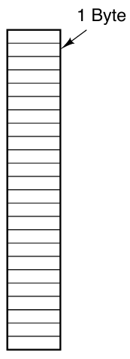
Файлы как последовательность байтов
ОС не знает, что хранится в файле
В файле могут храниться любые данные — текст, изображение, программа
Этот подход даёт максимальную гибкость и широко используется в UNIX, Linux, macOS, Windows
Notes:
В модели «последовательность байтов» файл — это просто цепочка байтов.
Операционная система не хранит никакой информации о структуре содержимого. Для неё — это просто набор данных.
Такой подход делает систему универсальной. Программы сами решают, что значат эти байты: текст, изображение или бинарный код.
Это основа всех современных ОС: UNIX, Linux, macOS и Windows используют именно такую модель, поскольку она не ограничивает разработчиков.

Slide 15
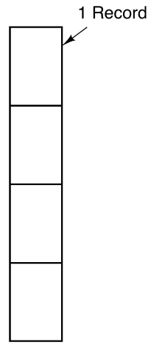
Файлы как последовательность записей
Файлы состоят из фиксированных по длине записей
Каждая операция чтения/записи работает с одной записью
Использовалось в эпоху перфокарт (80 символов) и линейных принтеров (132 символа)
Сейчас практически не используется
Notes:
Следующий уровень организации — файлы, состоящие из записей фиксированной длины.
Это историческая модель, возникшая во времена перфокарт, когда каждая карта имела 80 символов.
Программы тех лет читали данные по одной записи — одной карте — и записывали результат строками для принтера, обычно по 132 символа.
Сегодня такие структуры почти не используются в обычных системах, но их идея легла в основу хранения данных в базах и табличных форматах

Slide 16
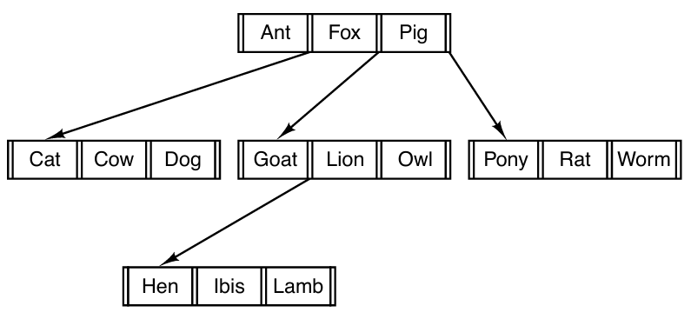
Файлы как деревья записей
Записи различной длины
Каждая запись содержит ключ для поиска
Файл организован как дерево, отсортированное по ключам
Поддерживает быстрый поиск и вставку
Используется в коммерческих и банковских системах
Notes:
Третий тип — древовидная структура. Здесь каждая запись имеет ключ, например, имя животного в базе данных зоопарка.
Операционная система может быстро найти нужную запись по ключу, не просматривая весь файл.
Добавление новых записей тоже выполняет ОС — она решает, куда их поместить в дереве, чтобы сохранить порядок.
Такая структура характерна для больших коммерческих систем, где нужно быстро искать и обновлять данные — например, в банковских или складских базах.

Slide 17
Сравнение подходов
Критерий | Последовательность байтов | Последовательность записей | Дерево записей
Структура | Неструктурированная | Фиксированные записи | Иерархическая
Гибкость | Максимальная | Средняя | Низкая
Скорость поиска | Линейная | По записи | Быстрая (по ключу)
Применение | Все современные ОС | Исторические системы | Коммерческие БД
Notes:
Если сравнить три модели, становится очевидно, почему современные ОС используют первую.
Модель байтового потока максимально гибкая: она не диктует формат и не ограничивает разработчиков.
Записные и древовидные модели эффективны в узких сценариях, но менее универсальны. Сегодня их принципы используются внутри баз данных и файловых систем, но не как внешний интерфейс для пользователей.

Slide 18
Типы файлов

Slide 19
Основные типы файлов в ОС
Тип файла | Назначение | Примеры
Обычные (Regular) | Пользовательские данные и программы | Документы, изображения, исполняемые файлы
Каталоги (Directories) | Системные файлы, описывающие структуру ФС | /home C:\Users
Character special | Последовательные устройства ввода/вывода | Терминалы, принтеры, COM-порты
Block special | Блочные устройства | Жесткие диски, SSD
Notes:
В большинстве операционных систем файлы делятся на несколько категорий.
Самые привычные — это обычные файлы, которые содержат пользовательскую информацию: тексты, программы, изображения.
Второй тип — каталоги. Это тоже файлы, но они управляют структурой файловой системы и хранят сведения о других файлах.
Кроме того, UNIX-подобные системы используют файлы устройств: character special моделируют устройства последовательного ввода-вывода (например, терминалы), а block special — устройства блочного доступа, такие как диски.
Это решение делает работу с устройствами унифицированной: в UNIX всё — это файл.

Slide 20
Текстовые и бинарные файлы
Тип файла | Формат | Особенности | Применение
ASCII (текстовые) | Человекочитаемые символы | Можно открыть любым редактором, удобно для обмена | Конфигурация, логи, исходный код
Бинарные | Машинный формат | Нечитаемые напрямую, структурированы программой | Исполняемые файлы, архивы, изображения, аудио, видео
Notes:
Обычные файлы бывают двух типов: текстовые (ASCII) и бинарные.
Текстовые файлы содержат строки символов — их легко открыть, просмотреть и передавать между программами. Это основа совместимости в UNIX: одна программа может выводить текст, а другая — читать его через конвейер.
Бинарные файлы — это уже формат, понятный только программам, которые их используют. Например, исполняемый файл содержит код, данные, таблицы символов — и всё это в машинном представлении.
Распечатав бинарный файл, вы увидите лишь хаотичные символы, но для компьютера они имеют чёткое значение.

Slide 21
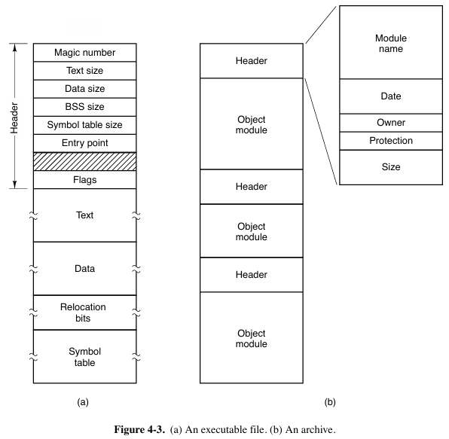
Пример структуры исполняемого файла
Notes:
На слайде показана типичная структура исполняемого бинарного файла в UNIX.
На первый взгляд он выглядит как последовательность байтов, но ОС может выполнить этот файл, если он имеет определённый формат.
Секция Header содержит «магическое число» — специальный идентификатор, подтверждающий, что файл можно запускать. Там же указаны размеры частей и адрес точки входа.
Далее идут сегменты текста и данных, которые при запуске загружаются в память.
Секция Relocation bits используется для корректировки адресов при загрузке, а symbol table хранит имена функций и переменных — она нужна при отладке.
Ещё один пример бинарного файла — архив, содержащий набор готовых модулей.
Каждый модуль начинается с собственного заголовка, где указаны имя, дата создания, права доступа и размер.
Такой формат позволяет компоновщику быстро находить нужный модуль при сборке программы.
Если вывести архив на экран, вы увидите бессмысленный набор символов — ведь это чисто машинные данные.

Slide 22
Типизация файлов и ограничения
ОС должны уметь распознавать хотя бы один тип файлов: свои собственные исполняемые файлы
  Некоторые ОС были весьма креативны (TOPS-20)
В Windows многое определяется расширением файла
В *nix предлагает утилиту file, который определяет тип файла по его содержимому
vivid@MSI:~/code$ ls
a.out prog.c
vivid@MSI:~/code$ file prog.c
prog.c: C source, ASCII text
vivid@MSI:~/code$ file a.out
a.out: ELF 64-bit LSB pie executable, x86-64, version 1 (SYSV), dynamically linked, interpreter /lib64/ld-linux-x86-64.so.2, BuildID[sha1]=b694a25e80326865fd957f750b3e469d303f03ab, for GNU/Linux 3.2.0, not stripped
Notes:
В некоторых старых системах типы файлов были жёстко заданы.
Например, система TOPS-20 при запуске программы проверяла, не изменился ли исходный код после компиляции, и при необходимости автоматически перекомпилировала его.
Однако такой подход создавал трудности: если пользователь хотел использовать файл нестандартным образом, ОС просто не позволяла. Поэтому современные системы гораздо гибче — они не навязывают тип, а лишь дают подсказку, например через расширение
UNIX предлагает инструмент file, который определяет тип файла по его содержимому, а не по расширению.
Он анализирует начальные байты и применяет эвристики, чтобы распознать текст, изображение, исполняемый код или каталог. Это делает работу более надёжной: даже если вы измените расширение, команда file всё равно определит реальный тип. Такой подход отражает философию UNIX — «всё можно узнать, если смотреть на данные напрямую».

Slide 23
Доступ к содержимому файла

Slide 24
Виды доступа к файлам
Тип доступа | Характеристика | Применение
Последовательный | Чтение и запись только в порядке следования байтов или записей | Магнитные ленты, логи, потоковые данные
Произвольный | Доступ к любому месту файла напрямую | Базы данных, системы бронирования
Notes:
Исторически первые операционные системы поддерживали только последовательный доступ.
Программа могла читать файл только от начала до конца, байт за байтом. Такой подход идеально подходил для магнитных лент, где перемотка занимала много времени, а случайный доступ был невозможен.
С появлением жёстких дисков ситуация изменилась — теперь можно было переходить к любому месту в файле. Так появился произвольный доступ (random access), который стал необходим для приложений, где нужно быстро находить конкретные данные, например в базах данных или системах бронирования авиабилетов.

Slide 25
Последовательный доступ
Данные читаются строго по порядку
Нельзя «перепрыгнуть» к нужной записи
Можно «перемотать» файл и начать сначала
Простая реализация
Notes:
В последовательном доступе данные читаются только в том порядке, в котором они записаны.
Этот метод прост и подходит для работы с линейными носителями, где последовательность чтения естественна — например, при обработке логов или потоковых данных.
Хотя можно «перемотать» файл и начать чтение заново, перемещение к произвольной позиции невозможно.
Сегодня этот тип доступа встречается редко, но он по-прежнему используется в системах потоковой записи и резервного копирования.

Slide 26
Произвольный доступ
Можно читать или записывать данные в любом месте файла
Работает только на дисковых устройствах (HDD, SSD)
Ключевая операция — seek (установить позицию)
  После seek можно читать или писать последовательно
Применяется в современных ОС (UNIX, Windows)
Notes:
При произвольном доступе программа может обратиться к любому месту файла напрямую.
Например, если нужно изменить запись №5000, нет необходимости читать первые 4999 — достаточно перейти к нужной позиции.
В UNIX и Windows для этого используется операция seek, которая устанавливает текущую позицию чтения или записи. После этого можно продолжить работу с файлом как обычно. Это делает доступ к данным чрезвычайно быстрым — именно поэтому такой подход обязателен для баз данных, редакторов и современных файловых систем.

Slide 27
Сравнение методов доступа
Критерий | Последовательный | Произвольный
Порядок чтения | Только последовательно | Произвольный порядок
Скорость поиска | Низкая | Высокая
Устройство хранения | Магнитная лента | Диски (HDD/SSD)
Типичные задачи | Лог-файлы, резервные копии | Базы данных, видео-форматы, архивы
Гибкость | Низкая | Высокая

Slide 28
Атрибуты файла

Slide 29
Что такое атрибуты файла
Дополнительные данные, описывающие файл
Также называются метаданными
Содержат сведения о:
  Владельце и правах доступа
  Времени создания и изменения
  Типе, флагах и размере файла
Используются ОС для управления и защиты
Notes:
Помимо имени и содержимого, каждый файл имеет набор атрибутов, или метаданных.
Это информация, которую сама операционная система хранит и обновляет при каждом изменении файла.
Атрибуты помогают системе знать, кто может читать файл, когда он был изменён, сколько он весит, и нужно ли его, например, скрыть от пользователя.
Без атрибутов работа файловой системы была бы невозможна — ведь именно они управляют поведением файла и его видимостью.

Slide 30
Атрибуты, связанные с безопасностью
Атрибут | Назначение
Protection | Определяет, кто и как может обращаться к файлу
Password | Требует ли пароль для доступа?
Creator | Указывает, кто создал файл
Owner | Текущий владелец файла
Notes:
Первая группа атрибутов касается доступа и защиты.
Атрибут Protection определяет, какие пользователи и с какими правами могут читать, изменять или удалять файл.
Некоторые системы требуют пароль для открытия — тогда пароль хранится прямо как атрибут.
Кроме того, сохраняются данные о создателе файла и его текущем владельце — это важно в многопользовательских системах, таких как UNIX или Windows Server, где каждый файл принадлежит определённому пользователю или группе.

Slide 31
Флаги и специальные признаки
Флаг | Значение
Read-only | 0 — чтение/запись, 1 — только чтение
Hidden | 0 — отображается, 1 — скрыт
System | 1 — системный файл
Archive | 1 — требует резервного копирования
Temporary | 1 — удалить после закрытия
Lock | 1 — файл заблокирован
ASCII/Binary | Указывает тип данных
Random access | 1 — поддерживает произвольный доступ
Notes:
Вторая группа атрибутов — это флаги, то есть короткие битовые поля, определяющие состояние файла.
Например, Read-only запрещает запись, Hidden скрывает файл от обычных пользователей, а System отмечает служебные файлы ОС.
Флаг Archive используется программами резервного копирования: когда файл изменяется, система устанавливает этот флаг, а после успешного бэкапа — программа сбрасывает его.
Temporary сообщает ОС, что при закрытии файла можно не записывать его содержимое на носитель, если в ОЗУ достаточно памяти.
Эти флаги делают файловую систему «умной»: она знает, как обращаться с каждым файлом без участия пользователя.

Slide 32
Временные метки
Атрибут | Назначение
Creation Time | Когда файл был создан
Last Access Time | Когда файл последний раз открывался
Last Modification Time | Когда файл последний раз изменялся
Notes:
Ещё одна важная категория атрибутов — время.
Система хранит дату и время создания, последнего доступа и последнего изменения.
Эти данные используются для синхронизации и автоматизации. Например, компилятор проверяет: если исходный код изменён позже, чем скомпилированный бинарный файл, — программу нужно перекомпилировать.
Кроме того, по времени доступа можно определить, какие файлы недавно использовались пользователем, что полезно для оптимизации или аудита.

Slide 33
Размеры и структура записи
Атрибут | Описание
Current Size | Текущий размер файла
Maximum Size | Максимально допустимый размер
Record Length | Размер одной записи
Key Position | Смещение ключа в записи
Key Length | Длина ключевого поля
Notes:
Атрибуты, связанные с размерами и записями, особенно важны для файлов, содержащих структурированные данные.
Current size показывает фактический объём файла, а Maximum size использовался в старых ОС для резервирования места заранее — сегодня это не требуется.
В системах, где доступ к данным осуществляется по ключам, например в базах данных, дополнительно указываются длина записи, позиция и размер ключевого поля.
Эти параметры позволяют программам быстро находить нужные данные без полного перебора.

Slide 34
Пример атрибутов файлов
$ ls -l report.txt
-rw-r--r-- 1 alice users 5420 Nov 10 15:42 report.txt
-rw-r--r– права доступа
1 - количество ссылок
alice – владелец
users - Группа
5420 - размер (байт
Nov 10 15:42 время последнего изменения
report.txt Имя файла
Notes:
На этом примере видно, как атрибуты отображаются в UNIX.
Команда ls -l выводит не только имя файла, но и права доступа, владельца, размер и дату изменения.
Каждый элемент — это часть набора метаданных, которые ОС хранит в структуре, называемой inode.
Благодаря этим данным система знает, кто имеет право читать файл, сколько он весит, и когда был изменён. Всё это делает файловую систему надёжной и управляемой.

Slide 35
Операции над файлами

Slide 36
Основные группы операций над файлами
Создание и удаление: Create, Delete
Управление доступом: Open, Close
Чтение и запись: Read, Write, Append
Работа с позицией: Seek
Метаданные: Get attributes, Set attributes
Прочее: Rename
Notes:
Чтобы приложения могли работать с файлами, операционная система предоставляет стандартный набор системных вызовов.
Эти вызовы делятся на несколько групп: создание и удаление файлов, открытие и закрытие, операции ввода-вывода, управление текущей позицией и работа с атрибутами.
Они образуют универсальный интерфейс, с помощью которого любая программа может взаимодействовать с файловой системой, независимо от того, работает ли она в Windows, UNIX или Linux.

Slide 37
Создание и удаление
Create:
  Создаёт новый пустой файл
  Устанавливает начальные атрибуты
Delete:
  Удаляет файл из файловой системы
  Освобождает занимаемое дисковое пространство
Notes:
Операция Create создаёт новый файл — обычно пустой, но уже со всеми нужными атрибутами: владельцем, правами доступа, метками времени.
Когда файл больше не нужен, используется операция Delete, которая не только удаляет его из каталога, но и освобождает блоки диска.
Это критически важно, потому что без удаления файлов диск быстро заполнился бы мусором.

Slide 38
Открытие и закрытие
Open:
  Загружает атрибуты и дисковые адреса в память
  Готовит файл к быстрому доступу
Close:
  Освобождает внутренние структуры ОС
  Записывает последний незаполненный блок
Notes:
Перед работой с файлом его необходимо открыть.
При этом операционная система считывает важные данные — атрибуты и таблицу блоков — и размещает их в оперативной памяти, чтобы последующие операции выполнялись быстрее.
После завершения работы вызывается Close. Это освобождает ресурсы и гарантирует, что последний блок данных будет записан на диск, даже если он неполный.
Многие ОС ограничивают количество одновременно открытых файлов, что стимулирует разработчиков не забывать закрывать файлы.

Slide 39
Работа с содержимым файла
Read
  Читает данные из файла (обычно, с текущей позиции)
Write
  Записывает данные, может расширить файл или переписать существующие данные
Append
  Добавляет данные в конец файла
  Может быть реализован через Seek+Write
Notes:
Read — читает данные из файла в буфер программы.
Write — записывает данные. Если текущая позиция находится в середине файла, данные будут перезаписаны — прежнее содержимое теряется навсегда. Если позиция стоит на конце файла, файл увеличится.
Append позволяет добавлять данные только в конец файла. Такой вызов удобен для логов или журналов, где важно не перезаписывать старую информацию.
Некоторые системы не имеют отдельного append, потому что его можно реализовать через seek и write.

Slide 40
Seek – произвольный доступ
Устанавливает текущую позицию в файле
Позволяет читать/писать данные с произвольного места
Используется в UNIX и Windows
H
E
L
L
O
W
O
R
L
D
Notes:
Операция seek — основа произвольного доступа к файлу.
Она позволяет указать, откуда продолжать чтение или запись. После её выполнения файл ведёт себя как при обычном последовательном доступе, но начинается работа с новой позиции.
Благодаря seek программы могут быстро находить нужные записи — например, в базе данных или большом журнале.
В UNIX и Windows именно seek обеспечивает мощный и гибкий доступ к файлам.

Slide 41
Работа с атрибутами
Get attributes:
  Позволяет программам читать метаданные файла
  Например, make проверяет время модификации исходников
Set attributes:
  Изменяет некоторые параметры: права доступа, флаги и др.
Notes:
Многие программы используют атрибуты файлов для принятия решений.
Например, make проверяет: если код изменён позже, чем объектный файл, нужно перекомпилировать программу. Для этого он использует вызов Get attributes.
Другие атрибуты — например, права доступа — могут быть изменены пользователем с помощью Set attributes.
Это ключевой элемент управления безопасностью и организацией файловой системы.

Slide 42
Rename
Быстрое переименование файла
Не требует копирования данных
Гораздо эффективнее, чем «копировать → удалить»
Особенно важно для больших файлов (ГБ–ТБ)
Notes:
Вызов Rename переименовывает файл, не перемещая и не копируя его содержимое.
Внутри операционной системы это просто изменение записи в каталоге.
В противном случае, чтобы переименовать 50-гигабайтный файл, пришлось бы скопировать его в новый файл и удалить старый — это заняло бы огромное количество времени.
Поэтому отдельный вызов rename — обязательная часть любой современной файловой системы.

Slide 43
Пример – программа copyfile
Простая UNIX-программа copyfile
Копирует файл: copyfile abc xyz
Использует системные вызовы файловой системы
Показывает практическое применение open, read, write, close

Slide 44
#define BUF_SIZE 4096
#define OUTPUT_MODE 0700
int main(int argc, char* argv[]){
int inFd, outFd, rdCount, wtCount;
char buffer[BUF_SIZE];
if (argc != 3) exit(1);
inFd = open(argv[1], O_RDONLY);
if (inFd < 0) exit(2);
outFd = creat(argv[2], OUTPUT_MODE);
if (outFd < 0) exit(3);
while (true) {
rdCount = read(inFd, buffer, BUF_SIZE);
if (rdCount <= 0) break;
wtCount = write(outFd, buffer, rdCount);
if (wtCount <= 0) exit(4);
}
close(inFd);
close(outFd);
if (rdCount == 0) exit(0);
else exit(5);
}
Notes:
Программа copyfile получает два аргумента командной строки: имя исходного файла и имя файла назначения. Она открывает первый файл для чтения, создаёт второй для записи, затем в цикле читает фрагменты по 4096 байт и записывает их в выходной файл.
Ключевые элементы программы:
open() открывает файл и возвращает файловый дескриптор;
creat() создаёт файл и задаёт режим защиты;
read() возвращает количество реально прочитанных байтов;
write() записывает эти байты в выходной файл;
цикл завершается, когда read() возвращает 0 (достигнут конец файла);
close() закрывает оба файла;
завершение с кодом 0 означает успех.
Этот пример демонстрирует, как программы взаимодействуют с файловой системой на низком уровне.

Slide 45
Директории (каталоги)

Slide 46
Что такое каталог?
Каталог — специальный файл, который хранит список файлов
Используется для организации структуры ФС
Содержит имена файлов + указатели на их метаданные
Применяется в любой файловой системе
Notes:
Каталог — это файл, который содержит записи о других файлах.
Его задача — организовать хранение данных так, чтобы пользователь мог легко находить, создавать и удалять файлы.
Каталог содержит имена файлов и ссылки на их атрибуты, такие как права, размеры и место на диске.
Все современные файловые системы используют каталоги, причём каталоги сами являются файлами — просто особого типа.

Slide 47
Одноуровневая система каталогов
Поддерживается только один каталог верхнего уровня
Все файлы лежат вместе
Имена должны быть уникальными
Очень простая реализация
[ROOT]
  Game1.exe
  Game1.dat
  Game2.exe
  G2Levels.bin
Notes:
Самая простая форма организации — это система, где есть только один каталог.
Все файлы помещаются в него, имена обязательно уникальны, никаких подкаталогов нет.
Такое решение встречалось на ранних персональных компьютерах и даже на суперкомпьютере CDC 6600.
Несмотря на примитивность, у него есть достоинства: оно простое и очень быстрое — искать файл можно только в одном месте.

Slide 48
Плюсы и минусы одноуровневой системы
Плюсы
Минусы
Простейшая реализация
Быстрый поиск
Подходит для устройств с ограниченными ресурсами
Минимальные требования к памяти
Нет группировки файлов
Имена файлов должны быть уникальными
Невозможно работать с несколькими пользователями
Плохо масштабируется
Notes:
Такое устройство каталогов имеет очевидные преимущества — прежде всего простоту.
Оно идеально подходит для устройств с минимальными ресурсами: там, где нет многопользовательских сценариев, нет сложных структур данных, и файлов мало.
Однако при увеличении числа файлов возникают проблемы: отсутствие группировки, невозможность создавать подкаталоги, невозможность двух пользователей иметь файлы с одинаковыми именами.
Поэтому в современных ОС одноуровневые каталоги не применяются, но в маленьких встроенных системах — очень даже.

Slide 49
Почему старые идеи возвращаются
Концепции из мэйнфреймов → персональные ПК → embedded
Простота важна для дешёвых устройств
RFID-метки, смарт-карты, камеры, плееры
Одноуровневая система пригодна для минимальных ФС
Notes:
Автор подчёркивает интересный исторический цикл: идеи, от которых отказываются в больших системах, через годы возвращаются в маленьких устройствах.
Одноуровневый каталог — отличный пример. Он был слишком прост для современных компьютеров, но идеально подходит для микроконтроллеров, RFID-чипов или цифровых камер.
В таких устройствах нет сложных требований, нет многопользовательского режима, файлов мало — и простота становится преимуществом.
Поэтому, когда вы видите что-то «устаревшее» — подумайте, где это может оказаться полезным сегодня.

Slide 50
Иерархические системы каталогов

Slide 51
Необходимость в иерархии каталогов
Одного каталога недостаточно для тысяч файлов
Необходима группировка по темам и проектам
Позволяет структурировать рабочие данные
Основа всех современных файловых систем
Notes:
Одноуровневая система каталогов — слишком примитивна для реальной работы.
Современные пользователи хранят тысячи файлов: документы, проекты, программы, фотографии, архивы. Если бы все они лежали в одном списке, найти нужный было бы практически невозможно.
Поэтому используется иерархическая структура — дерево каталогов. Она позволяет группировать файлы по тематике, проектам или владельцам и обеспечивает порядок в большой файловой системе.

Slide 52
Пример дерева каталогов
📁/
  📁Documents
    🗎Presentation1.pptx
    🗎Report.xlsx
  📁Games
    GTA-V
    📁Cybepunk 2077
      🗎Launcher.exe
  📁Photos
    📁2024
      🖼️Photo1.jpg
    📁2025
      🖼️Picture1.jpg

Slide 53
Иерархия в многопользовательских системах
Каждый пользователь имеет собственный домашний каталог (home directory), играющий роль корня его личной иерархии файлов
Пользователь может создавать любое число подкаталогов
Изоляция данных разных пользователей
Удобная организация проектов
Notes:
В многопользовательских системах файловая система используется сразу многими людьми.
Чтобы разделить их данные, каждому создаётся собственный домашний каталог, который служит корнем его личной иерархии.
Внутри него пользователь может организовать файлы так, как считает нужным: создавать папки под отдельные проекты, архивы, документы и т. д.
Это не только удобно, но и обеспечивает безопасность — пользователи не мешают друг другу.

Slide 54
Преимущества
Масштабирование
  Можно хранить миллионы файлов
Гибкость
  Произвольная глубина структуры каталогов
Удобство
  Легко ориентироваться в данных
Многопользовательская поддержка
  Данные разных пользователей находятся в разных каталогах
Понятная логическая модель
  Дерево каталогов отражает структуру проектов
Notes:
Главные преимущества иерархических каталогов — гибкость и масштабируемость.
Пользователь может создать сколь угодно глубокое дерево, отражающее структуру его работы. Например, каталог курса → лабораторные → по неделям → по студентам.
Такая модель хорошо соответствует реальной организации информации и значительно упрощает навигацию.
Именно поэтому все современные операционные системы — от Linux до Windows и macOS — используют иерархические каталоги.

Slide 55
Исторический аспект
Иерархические каталоги появились в Multics (1960-е)
Идея стала стандартом в UNIX
Применяется в Linux, Windows, macOS
Пример важной концепции, пришедшей из ранних ОС
Notes:
Интересно, что идея иерархических каталогов не возникла сразу.
Она появилась в системе Multics — уникальной и очень передовой ОС 1960-х годов, от которой позже пошёл UNIX.
Многие идеи Multics стали стандартом, включая дерево каталогов.
Сегодня трудно представить файловую систему без иерархии — это настолько привычно, что кажется само собой разумеющимся. Но когда-то это была революция в организации данных

Slide 56
Пути к файлам

Slide 57
Два способа указания пути к файлам
Абсолютные пути
Относительные пути
Необходимы в иерархической файловой системе
Определяют, где находится файл в дереве каталогов
Notes:
В иерархии каталогов важно уметь точно указать, где находится файл.
Для этого используются два типа путей: абсолютные и относительные.
Абсолютный путь всегда начинается от корня и однозначно определяет местоположение.
Относительный — интерпретируется относительно текущего рабочего каталога процесса.
В реальной работе оба варианта активно используются.

Slide 58
Абсолютные пути
Примеры:
  UNIX → /usr/ast/mailbox
  Windows → \usr\ast\mailbox
  MULTICS → >usr>ast>mailbox
Особенности:
  Всегда начинаются с разделителя
  Независимы от текущего каталога
  Универсальны и надёжны
Notes:
Абсолютный путь — это полный маршрут от корневого каталога до файла.
В UNIX используется символ /, в Windows — \, в MULTICS — >.
Абсолютные пути хороши тем, что не зависят от текущего каталога. Они всегда приводят к одному и тому же файлу.
Поэтому программы, которым нужно гарантированно получить доступ к определённому файлу, обязаны использовать абсолютные пути.

Slide 59
Относительные пути и рабочий каталог
Считаются относительно рабочего каталога
Удобнее для пользователя
Рабочий каталог может меняться процессом
Пример
  Рабочий каталог: /home/user1
  Путь mailbox интерпретируется как /home/user1/mailbox
Notes:
Относительные пути не начинаются с разделителя.
Они интерпретируются относительно рабочего каталога, который есть у каждого процесса.
Например, если рабочий каталог /home/user1, то имя mailbox эквивалентно полному пути /home/user1/mailbox.
Пользователю намного удобнее работать с короткими относительными путями.
Однако программы должны быть осторожны: если рабочий каталог неизвестен, лучше использовать абсолютный путь.

Slide 60
Пример равнозначных команд
Следующие команды делают одно и то же
  root:/home/user1$ cp /home/user1/mailbox /home/user1/mailbox.bak
  root:/home/user1$ cp mailbox mailbox.bak
Notes:
На этом примере видно, как работает относительный путь.
Команда cp /home/user1/mailbox /home/user1/mailbox.bak использует абсолютные пути.
Команда cp mailbox mailbox.bak делает то же самое, потому что файл находится в текущем каталоге.
Это показывает, что относительные пути — всего лишь удобное сокращение.

Slide 61
Когда обязательны абсолютные пути
Программы, которым нужен конкретный файл
Пример: /usr/lib/dictionary
Рабочий каталог может быть неизвестным
Абсолютный путь всегда корректен
Notes:
В некоторых ситуациях относительные пути неприемлемы.
Например, программа проверки орфографии должна всегда открывать /usr/lib/dictionary.
Она не может полагаться на то, в каком каталоге её запустил пользователь.
Абсолютные пути дают гарантированный результат и позволяют избежать ошибок.

Slide 62
Изменение рабочего каталога
Процесс может изменить рабочий каталог через системный вызов
Это влияет только на данный процесс
После завершения процесса система возвращается в прежнее состояние
Библиотечные функции почти никогда не меняют рабочий каталог
Notes:
Каждый процесс имеет свой собственный рабочий каталог и может менять его.
Это изменение локально — оно не влияет на другие процессы.
Однако библиотечные функции избегают изменения каталога, потому что это может нарушить работу остальной программы.
Если им всё же приходится делать это, они обязаны вернуть каталог обратно.

Slide 63
Специальные имена «.» и «..»
В любом каталоге (кроме корневого) существуют два специальных элемента:
  . обозначает текущий каталог
  .. Обозначает родительский
Это позволяет не указывать длинные абсолютные пути
Пример:
  cp ../lib/dictionary .
    Копирует файл dictionary из соседнего каталога в текущий
Notes:
В любом каталоге существуют два специальных элемента: . и ...
. означает текущий каталог, .. — его родителя.
Эти обозначения позволяют легко перемещаться по дереву каталогов, не вводя длинные пути.
Например:
cp ../lib/dictionary .
копирует файл из соседнего каталога в текущий.
Это удобный и мощный механизм, который используют все UNIX-подобные системы.

Slide 64
Операции над каталогами

Slide 65
Основные операции над каталогами
Create — создать каталог
Delete — удалить каталог
Opendir / Closedir — открыть и закрыть каталог
Readdir — прочитать следующую запись
Rename — переименовать каталог
Link / Unlink — создавать и удалять ссылки
Каталоги — такие же файлы, но со специальной структурой
Notes:
Каталоги — это ключевой элемент файловой системы, и операционная система предоставляет специальные вызовы для управления ими.
Большинство операций напоминают работу с обычными файлами: каталоги тоже можно открывать, читать, закрывать и переименовывать.
Есть и особые операции — например, создание жёстких ссылок или удаление записи каталога. Эти механизмы определяют, как файлы появляются в каталоге, как исчезают и как могут иметь несколько имён.

Slide 66
Создание и удаление каталогов
Create (mkdir):
  Создаёт каталог
  Добавляет записи . и .. Автоматически
Delete (rmdir):
  Можно удалить только пустой каталог
  Каталог с файлами удалить нельзя
Notes:
Команда или системный вызов mkdir создаёт каталог, который по умолчанию содержит два элемента: . — сам каталог и .. — ссылку на родителя.
Удаление каталога возможно только тогда, когда он пуст — то есть содержит только эти две специальные записи. Это предотвращает случайное удаление данных.
Такой подход обеспечивает целостность структуры файловой системы.

Slide 67
Чтение каталогов: opendir, readdir, closedir
opendir — открыть каталог
readdir — вернуть следующую запись (имя файла)
closedir — закрыть каталог
Почему нельзя использовать обычный read:
  Разные файловые системы имеют разные внутренние форматы каталогов
  readdir возвращает стандартную структуру
  Программисту не нужно знать детали реализации
Notes:
Чтобы прочитать содержимое каталога, его необходимо открыть с помощью opendir.
В цикле вызывается readdir, который возвращает по одной записи — имя файла или подкаталога.
Так работает, например, команда ls.
Раньше было возможно читать каталоги обычным вызовом read, но это требовало знания внутреннего формата каталога — а он различается между файловыми системами.
Поэтому readdir делает интерфейс унифицированным и защищает программы от несовместимостей.

Slide 68
Rename — переименование каталогов
Каталоги можно переименовывать так же, как файлы
ОС просто меняет запись в родительском каталоге
Нет необходимости копировать данные
Notes:
Операция rename для каталога работает точно так же, как для файла.
Каталог остаётся тем же, меняется только имя в списке его родителя.
Это дёшево и эффективно: каталоги не копируются и не перемещаются физически, меняется только запись в структуре каталога.

Slide 69
Hard link – жёсткие ссылки
Несколько имён могут ссылаться на один и тот же файл
При этом увеличивается счётчик ссылок в inode
Файл удаляется только когда счётчик равен 0
Ссылки должны быть на одном диске
Нельзя делать hard link на каталог (в UNIX), чтобы избежать циклов
Notes:
Жёсткая ссылка — это дополнительное имя для существующего файла.
Запись в каталоге указывает на тот же inode, что и исходный файл.
inode содержит счётчик ссылок: пока он больше нуля, файл существует.
Такой механизм делает хранение эффективным: данные не копируются.
Есть ограничения: жёсткие ссылки работают только внутри одного диска, и в UNIX нельзя делать hard link на каталоги, чтобы избежать циклов в дереве.

Slide 70
Unlink – удаление записи из каталога
Удаляет имя файла из каталога
Если это была последняя ссылка → файл удаляется
Если есть другие ссылки → данные остаются
Notes:
Вызов unlink удаляет запись каталога.
Если это была единственная ссылка на файл, система удаляет и inode, и данные.
Если ссылок несколько, файл остаётся доступным через другие имена.
Это отличается от удаления в Windows, где файл удаляется целиком и всегда.

Slide 71
Пример
vivid@MSI:~/tmp$ ls -l
total 4
-rw-r--r-- 1 vivid vivid 6 Sep 11 00:28 file2.txt
vivid@MSI:~/tmp$ ln file2.txt ref
vivid@MSI:~/tmp$ ls -l
total 8
-rw-r--r-- 2 vivid vivid 6 Sep 11 00:28 file2.txt
-rw-r--r-- 2 vivid vivid 6 Sep 11 00:28 ref
vivid@MSI:~/tmp$ unlink file2.txt
vivid@MSI:~/tmp$ ls -l
total 4
-rw-r--r-- 1 vivid vivid 6 Sep 11 00:28 ref
Notes:
Перед нами демонстрация того, как работают жёсткие ссылки (hard links) в файловой системе Linux.
Сначала командой ls -l мы смотрим содержимое каталога. Видим один файл file2.txt. В столбце перед именем файла находится число 1 — это количество жёстких ссылок на данный файл, то есть количество записей в каталогах, указывающих на один и тот же inode.
Далее мы создаём жёсткую ссылку ref, выполнив команду:
ln file2.txt ref
После этого снова выводим каталог командой ls -l. Теперь в списке два файла: file2.txt и ref. Обратите внимание, что оба файла имеют одинаковый размер, дату и права, а главное — число ссылок изменилось с 1 до 2. Это означает, что оба имени указывают на один и тот же inode, то есть физически это один файл с двумя разными именами.
Теперь выполним команду:
unlink file2.txt
Она удаляет только имя file2.txt из каталога, но не удаляет сам файл, потому что на него осталась ещё одна жёсткая ссылка – ref.
После этого снова смотрим каталог. Теперь видим только файл ref, а число ссылок стало 1. Это означает, что физически файл всё ещё существует, но у него осталось только одно имя.
Таким образом, эта демонстрация показывает, что удаление имени файла не обязательно удаляет сам файл: он исчезает только после удаления последней ссылки на него. Это ключевой принцип работы UNIX-подобных файловых систем.

Slide 72
Символические ссылки (soft links)
Это маленький файл, содержащий путь к другому файлу
Может ссылаться на файлы на других дисках
Может указывать на удалённые файлы
Гибче, но медленнее, чем hard links
Схема:
  docs/report.txt
  shortcut → "docs/report.txt“
Создание символической ссылки в Linux:
  ln –s путь_к_файлу имя_ссылки
Notes:
Символическая ссылка — это отдельный файл, в котором хранится путь к другому файлу.
Когда программа открывает символическую ссылку, файловая система автоматически следует пути и открывает настоящий файл.
В отличие от жёсткой ссылки, символическая может указывать на файл на другом диске или даже на удалённом сервере.
Однако она работает чуть медленнее: нужно сначала прочитать путь, а потом открыть целевой файл.
Symbolic links — важный инструмент UNIX-подобных систем: они обеспечивают гибкость, аналогичную ярлыкам Windows.

Slide 73
Файловые системы с точки зрения реализации

Slide 74
Как устроена файловая система на диске
Разработчиков интересует:
  хранение файлов и каталогов
  управление свободным местом
  структура разделов
  эффективность и надёжность
Внутреннее устройство файловой системы ≠ интерфейс пользователя
Изучаем реальные структуры на диске
Notes:
До этого мы рассматривали файловую систему глазами пользователя: имена файлов, каталоги, операции.
Но под капотом всё работает иначе. Разработчикам систем важно знать, как файлы лежат на диске, что хранится в метаданных, как организовано свободное пространство.
Эти детали определяют скорость работы, надёжность и возможность восстановления данных. Сейчас мы углубимся во внутреннее устройство — в физическую разметку диска и структуры файловой системы.

Slide 75
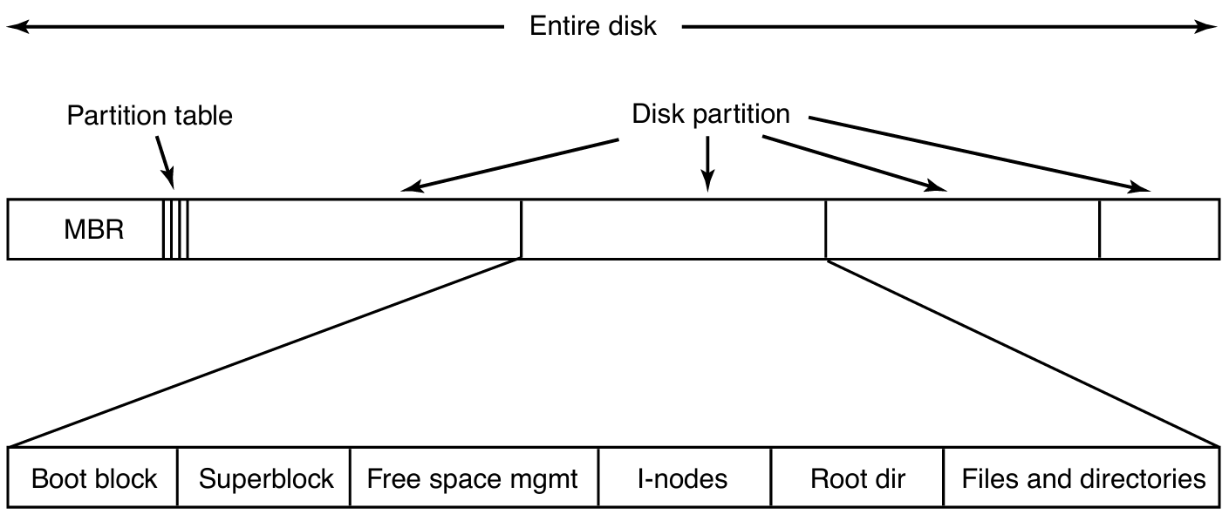
Структура раздела файловой системы
Notes:
На этом слайде — типичный пример того, как файловая система размещается внутри раздела.
В начале находится boot block — код, запускающий ОС.
Затем идёт superblock — ключевая структура, описывающая параметры всей файловой системы: число блоков, тип ФС, магическое число.
Далее хранится информация о свободном пространстве — bitmap или список свободных блоков.
Следом идёт массив inode — одна запись для каждого файла.
Затем — корневой каталог, и наконец основная область данных.
Это общий принцип — конкретные форматы могут отличаться, но логика одинакова.

Slide 76
Старый стиль BIOS + MBR
MBR (Master Boot Record):
  Находится в секторе 0
  Содержит загрузочный код
  В конце хранится partition table
  Один раздел помечается как active
  Размер диска ограничен (~2 ТБ)
  Архитектурно зависит от BIOS
Последовательность загрузки:
  BIOS → MBR → boot block → OS
Notes:
На старых ПК загрузка выполнялась через BIOS и MBR.
В секторе 0 диска находился MBR — небольшой кусочек кода и таблица разделов.
BIOS загружал MBR, MBR искал активный раздел и запускал его загрузочный блок.
Этот механизм существовал десятилетиями, но имеет серьёзные ограничения:
— не поддерживает большие диски
— зависит от архитектуры
— работает медленно и небезопасно.
Именно поэтому появилась более современная система загрузки — UEFI.

Slide 77
Современный подход UEFI+GPT
Особенности UEFI:
  Не использует MBR
  GPT в двух местах: в начале и в конце диска
  Быстрая загрузка
  Поддержка дисков до 8 ZiB
  Работает на разных архитектурах
  Может читать файловые системы
  Может исполнять PE-файлы
EFI System Partition (ESP):
  Специальный раздел
  Содержит загрузчики, конфиги
  Обычно формат FAT32
Notes:
UEFI — это современная замена BIOS, решающая множество проблем MBR: ограниченный размер дисков, низкая скорость, зависимость от архитектуры.
В режиме UEFI используется структура GPT — таблица разделов нового поколения. Она хранится в двух местах: в начале и в конце диска, что повышает надёжность.
UEFI гораздо умнее BIOS:
— умеет читать файловые системы (как минимум FAT);
— понимает структуру каталогов;
— запускает программы в формате PE, как Windows;
— хранит загрузчики в специальном разделе ESP.
По сути, UEFI — это мини-операционная система, встроенная в компьютер.

Slide 78
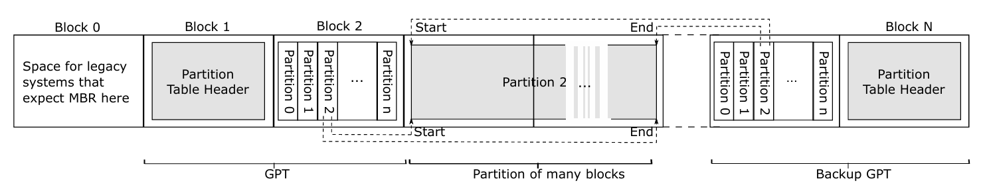
Схема таблицы разделов UEFI

Slide 79
Сравнение MBR и UEFI/GPT
Характеристика | MBR | UEFI + GPT
Поколение | Старое | Современное
Максимальный размер диска | ~2TB | До 8 ZiB
Структура загрузки | BIOS → MBR → Boot block | UEFI → ESP → Загрузчик
Таблица разделов | В конце MBR | GPT в начале и в конце
Архитектура | X86 | Любая
Надёжность | Низкая | Высокая
Поддержка нескольких загрузчиков | Ограничено | Встроенная поддержка
Notes:
Здесь вы видите ключевые различия между MBR и UEFI/GPT.
UEFI намного более гибкая и мощная система: она обеспечивает быстрый старт, надёжность, поддержку огромных дисков и загрузчиков в виде обычных файлов.
MBR — это наследие времён первых IBM PC, но знать о нём важно, потому что многие файловые системы и инструменты всё ещё поддерживают его для совместимости.

Slide 80
Реализация работы с файлами

Slide 81
Непрерывное размещение файлов
Notes:
Внутренняя реализация файлов в файловой системе начинается с вопроса: как связать блоки диска с конкретным файлом? Один из самых простых способов — непрерывное размещение.

Slide 82
Непрерывное размещение файлов
Файл хранится как последовательность прилегающих блоков
Описывается: адрес первого блока + длина
Очень удобно для чтения
Очень просто реализовать
Notes:
Первый способ организации файлов — это непрерывное размещение.
Его идея проста: весь файл лежит на диске в виде одного непрерывного фрагмента блоков.
В результате файловой системе нужно запомнить всего два параметра — номер первого блока и длину файла.
Это крайне удобно и обеспечивает максимальную скорость чтения, потому что нужен только один переход головки, а дальше блоки читаются подряд.

Slide 83
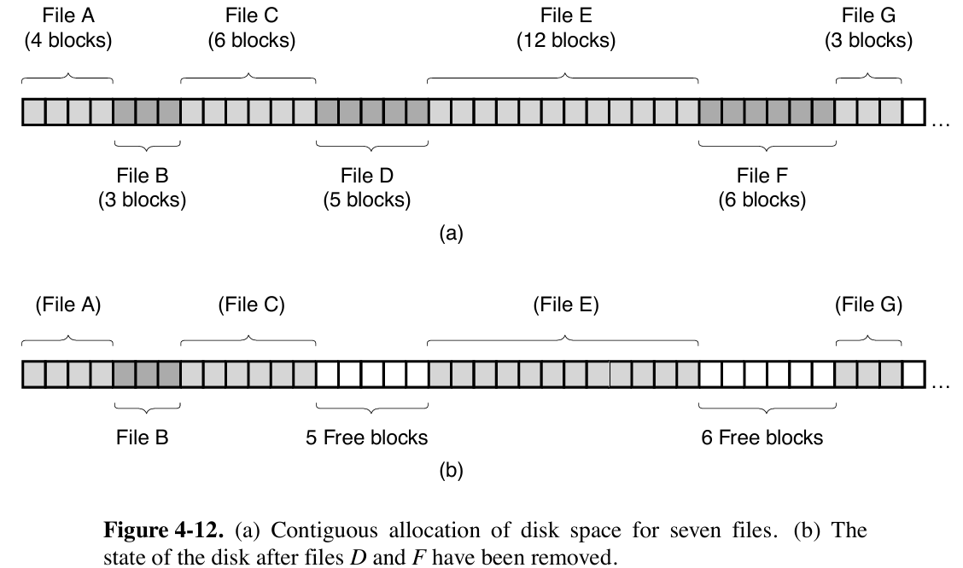
Непрерывное размещение файлов
Notes:
На этой схеме показано, как файлы могут располагаться подряд в непрерывных областях.
Сначала записан файл A, затем сразу за ним — файл B, далее файл C, и так далее.
В таком идеальном сценарии всё работает очень эффективно: любой файл можно прочитать быстро и без лишних перемещений по диску.

Slide 84
Преимущества непрерывного размещения
Простота реализации
Максимальная скорость последовательного чтения
Один seek → всё остальное читается подряд
Отлично работает для статичных файлов
Notes:
Непрерывное размещение прекрасно работает там, где файлы не меняют размера — например, в системах хранения фильмов, ISO-образов, архивов.
Чтение идёт с максимальной пропускной способностью диска, ведь файл лежит одним куском.
С точки зрения разработчика файловой системы — это рай: минимум метаданных, минимум вычислений.

Slide 85
Главная проблема - фрагментация
Notes:
Но у непрерывного размещения есть критически важный недостаток — фрагментация.
Когда файлы удаляются, на их месте образуются свободные участки — «дыры».
Диск уже нельзя считать сплошной полосой свободного места, и записывать новые большие файлы становится трудно.
Уплотнение диска теоретически возможно, но на практике нереально — нужно перемещать гигабайты или терабайты данных.

Slide 86
Необходимость заранее знать размер файла
Нужно выбрать подходящую «дыру»
Файл должен полностью поместиться
Если размер окажется больше — файл нельзя продолжить!
Пример: видеоредактор должен узнать размер будущего файла заранее
Notes:
Ещё одна серьёзная проблема — необходимость заранее знать конечный размер файла.
Представьте, что человек записывает видео. Редактор должен спросить: «А какой будет точный размер файла?»
Если пользователь скажет слишком маленькое число, запись остановится, потому что дыра закончилась.
Если число слишком большое — подходящей дыры может просто не найтись.
Очевидно, это приводит к ужасному пользовательскому опыту.

Slide 87
Почему непрерывное размещение файлов больше почти не используется
Сильная фрагментация
Невозможность динамического увеличения файлов
Огромная стоимость дефрагментации
Требует заранее знать размер
Непригодно для современных ОС
Notes:
Хотя непрерывное размещение выглядит элегантно, оно плохо подходит для современных систем, где файлы создаются, удаляются, растут и сокращаются постоянно.
Из-за фрагментации и необходимости знать размер файла заранее этот метод практически не используется в современных ОС, за исключением специальных случаев вроде CD-образов.
В следующих разделах мы увидим, какие более гибкие методы пришли на замену.

Slide 88
Размещение в виде цепочки блоков
Linked-list allocation

Slide 89
Методы реализации файлов
Linked-list allocation
FAT (таблица в памяти)
I-nodes
Все методы связывают блоки диска с логическим файлом
Отличаются скоростью и масштабируемостью
Notes:
Теперь мы переходим к самому важному: каким образом файловая система узнаёт, какие блоки принадлежат конкретному файлу.
Существует несколько методов — от простых до очень масштабируемых.
Мы рассмотрим цепочки блоков, таблицу FAT и наиболее современный метод — i-nodes.
Понимание этих структур критически важно, потому что именно они определяют скорость работы файловой системы, её устойчивость и возможность работать с большими дисками.

Slide 90
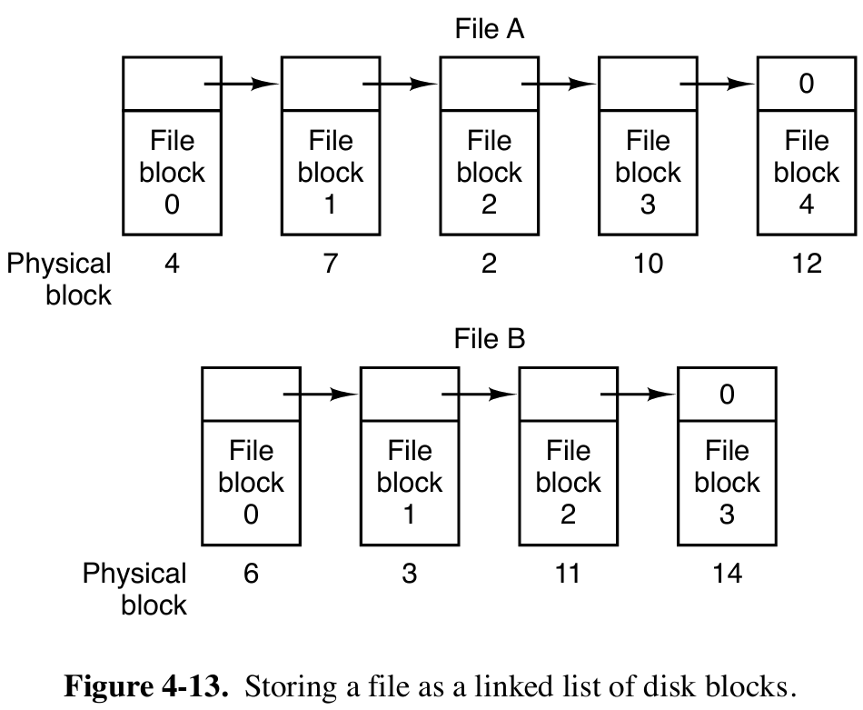
Размещение в виде односвязного списка
Файл хранится как цепочка блоков
  Каждый блок указывает на следующий
Плюсы
  Нет внешней фрагментации
  Нужно знать только первый блок
Минусы
  Крайне медленный произвольный доступ
  Блоки хранят меньше данных
Notes:
Первый метод — связанное размещение.
Каждый блок содержит указатель на следующий, и таким образом все блоки файла образуют цепочку. Такой подход устраняет проблему фрагментации — свободные блоки можно использовать в любом порядке.
Но есть два больших недостатка.
Во-первых, произвольный доступ становится почти невозможным: чтобы прочитать блок номер n, нужно пройти все предыдущие.
Во-вторых, часть блока расходуется на указатель, а значит размер блока перестаёт быть степенью двойки, что ухудшает производительность ввода-вывода.

Slide 91
FAT – File Allocation Table
Идея:
  указатели не в блоках → а в таблице в памяти.
Плюсы:
  блок полностью доступен для данных;
  быстрый доступ — цепочку можно проходить в RAM
Минусы:
  таблица FAT должна храниться в памяти целиком;
  плохо масштабируется
0
1
2
10
3
11
4
7
Начало файла A
5
6
3
Начало файла B
7
2
8
9
10
12
11
14
12
-1
13
14
-1
15
Notes:
Чтобы устранить недостатки цепочного размещения, разработали FAT.
Теперь указатель к следующему блоку хранится не в самом блоке, а в массиве в памяти.
Это позволяет использовать блок на 100% под данные и ускоряет поиск следующего блока, потому что вся цепочка доступна в RAM.
Но появляется огромная проблема: FAT должна помещаться в памяти целиком.
Для большого диска таблица может занимать гигабайты, поэтому FAT подходит только для флешек, SD-карт малого объёма и старых систем вроде MS-DOS.

Slide 92
I-nodes — современный подход
Inode (Index node) – структура данных, содержащая метаинформацию о файле или каталоге, но не сами данные или имя
  Права доступа
  Владелец и группа файла
  Размер файла
  Временные метки
  Ссылки на блоки данных, где хранится содержимое
Количество inodes фиксировано и задаётся на этапе инициализации файловой системы
Плюсы:
  в памяти хранится только i-node открытого файла;
  масштабируется для огромных дисков;
  эффективный произвольный доступ.
Notes:
I-nodes решают проблему масштабируемости полностью.
Каждому файлу соответствует i-node — структура, в которой хранятся его атрибуты и адреса блоков.
В отличие от FAT, в памяти нужно держать только i-nodes для открытых файлов.
Это означает, что файловая система спокойно масштабируется на петабайты и эксабайты.
Проблему фиксированного числа адресов решают косвенные блоки:
— один блок содержит адреса дополнительных блоков;
— двойные и тройные косвенные блоки позволяют адресовать миллионы блоков.

Slide 93
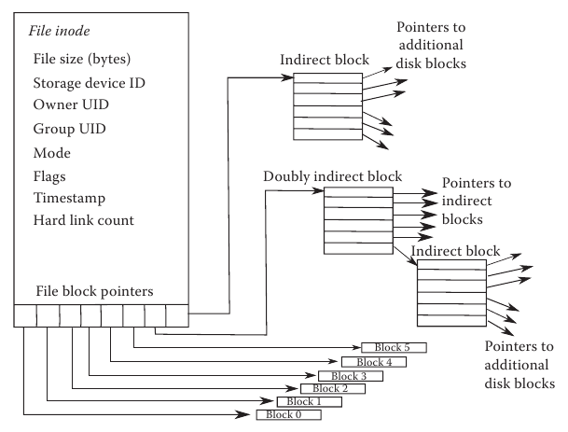
Структура i-node

Slide 94
Гду используются i-nodes
UNIX, Linux (ext2/ext3/ext4)
macOS
FreeBSD, OpenBSD
NTFS — похожая концепция

Slide 95
Реализация работы каталогов

Slide 96
Задача каталогов
Сопоставляют имя файла и данные, необходимые для доступа
Основная роль: преобразование имени в расположение файла
Содержат либо адреса блоков, либо номера i-node
Могут хранить атрибуты файла
Notes:
Каталог — это структура, которая связывает человеко-читаемое имя файла с тем, где фактически лежат его блоки на диске.
Когда мы открываем файл, система должна по имени найти соответствующую запись каталога и получить всю информацию: первый блок, номер i-node, или другие данные.
Каталоги могут быть простыми и содержать всё прямо в записи, или более гибкими — как в UNIX, где запись содержит лишь имя и номер i-node.

Slide 97
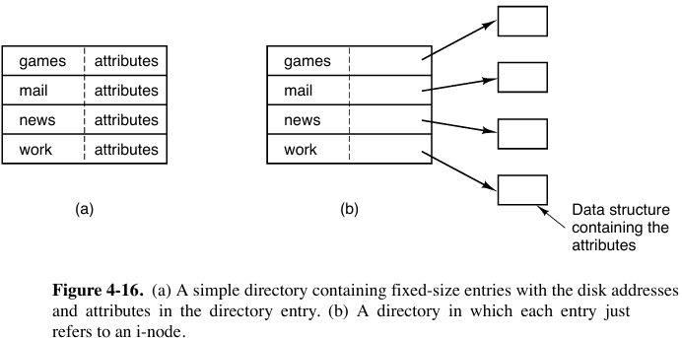
Фиксированная запись каталога (старые системы)
Notes:
Самая примитивная схема — хранить имя файла фиксированной длины, например 255 байт.
Это легко реализовать, но крайне неэффективно: подавляющее большинство файлов имеют короткие имена, а место в каталоге тратится зря.
Сегодня такой подход почти не используется.

Slide 98
Каталоги с i-nodes
Принцип: атрибуты хранятся в i-node, а не в каталоге
Преимущества
  Каталоги маленькие
  Изменение атрибутов не перезаписывает каталог
  Ускоряет работу ФС
Имя файла | Номер i-node
File1.txt | 42
File2.txt | 13
File4.txt | 15
Notes:
В UNIX и других современных системах запись каталога содержит только имя и номер i-node.
Это делает каталоги компактными и ускоряет их обработку.
Атрибуты файла хранятся в i-node — и система может менять их, не изменяя каталог.

Slide 99
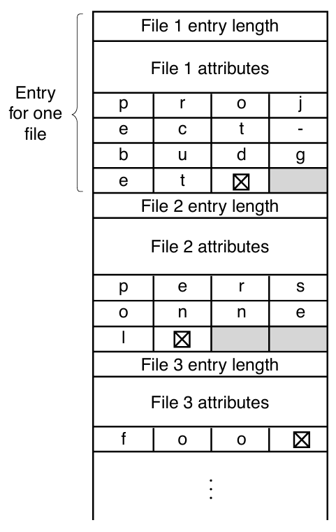
Переменная длина имени
Каждая запись начинается с фиксированного заголовка, за которым следует имя
Плюсы:
  эффективно для длинных имён
Минусы:
  Дыры при удалении
  Возможные Page faults
Notes:
Чтобы поддерживать длинные имена, можно сделать записи переменной длины.
Тогда каждая запись начинается с фиксированного заголовка, а имя файла идёт следом, столько байт, сколько нужно.
Это экономит место, но создаёт проблемы — при удалении появляются дырки, каталог деградирует и может потребовать уплотнения.

Slide 100
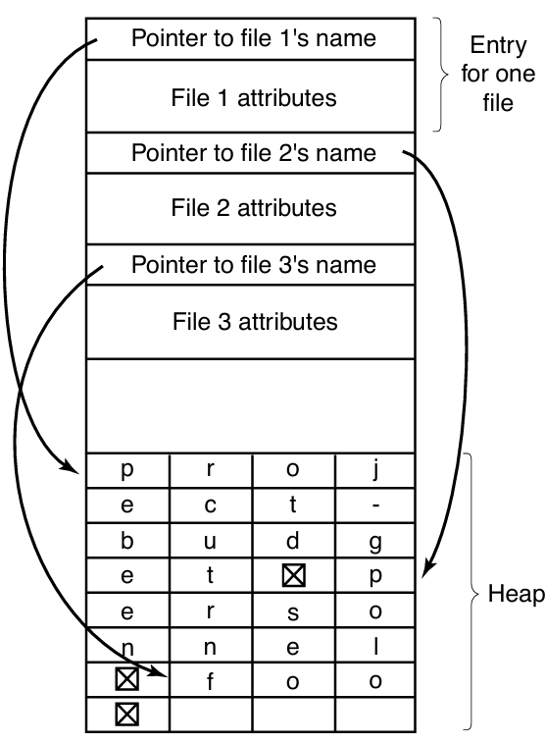
Фиксированные записи + куча имён
Записи каталога имеют фиксированный размер, но имена хранятся в куче
Плюсы
  Новая запись всегда помещается
Минусы:
  Нужно управлять кучей
Notes:
Другая стратегия — делать сами записи каталога фиксированного размера, но хранить имена отдельно в куче.
Тогда при удалении записи её место может занять другая, а имена лежат плотно в отдельной области.
Это сложнее в реализации, но эффективно при большом числе файлов.

Slide 101
Ускорение поиска: хеш таблицы
Хеш имени ссылается на bucket
Связный список всех файлов с одинаковым хешем
Поиск сильно ускоряется
Сложнее управление структурой
Notes:
В больших каталогах линейный поиск становится слишком медленным.
Поэтому можно использовать хеш-таблицу: имя хешируется, и система смотрит только те записи, которые попали в соответствующий bucket.
Такой подход существенно ускоряет поиск, но усложняет реализацию — поэтому используется в системах, где каталоги могут содержать сотни или тысячи файлов.

Slide 102
Кеширование результатов поиска
Сохранение результатов частых обращений
Отлично работает, если большинство файлов используются регулярно
Простое, но эффективное ускорение
Notes:
Ещё один способ ускорить поиск — кеширование.
Если многие операции обращаются к одной группе файлов, их имена сохраняются в кеше, что позволяет находить записи каталога мгновенно.
Технология простая, но даёт реальный выигрыш в производительности.

Slide 103
Организация общего доступа

Slide 104
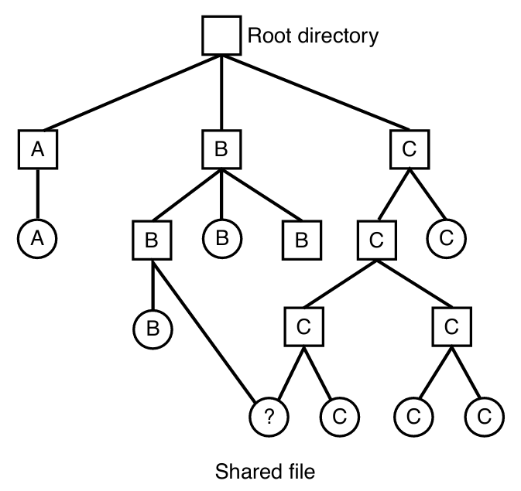
Совместно используемые файлы
Общие файлы в проектах
Один файл включается в несколько каталогов разных пользователей
Файловая система становится DAG, а не деревом
Поддержка ссылок: hard и symbolic
Notes:
Когда несколько пользователей работают над общим проектом, им нужен совместный доступ к одним и тем же данным.
Наиболее удобный способ — дать файлу несколько имён в разных каталогах. Но как только файл появляется в более чем одном месте, файловая система перестаёт быть деревом и превращается в ориентированный ациклический граф.
Это открывает новые возможности, но и усложняет обслуживание файловой системы.

Slide 105
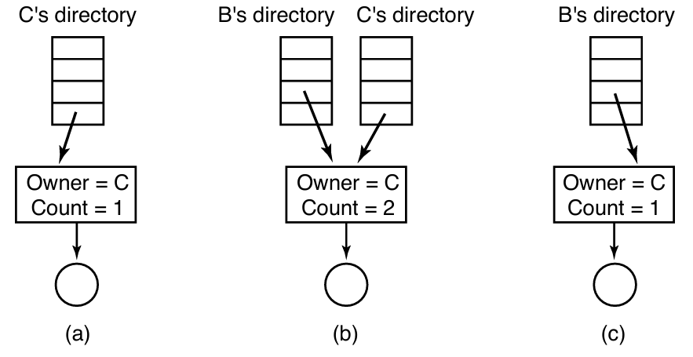
Жесткие ссылки (Hard Links)
Запись каталога указывает прямо на i-node
Один файл — несколько имён
Счётчик ссылок в i-node
Файл удаляется только при count = 0
Как shared_ptr, но в файловой системе
Notes:
Жёсткая ссылка — это ещё одно имя, которое указывает на тот же i-node. Все имена равноправны: нет «главного» и «побочного».
Файл существует до тех пор, пока счётчик ссылок в его i-node не станет нулём. Если пользователь С удаляет файл, но пользователь B имеет на него ссылку, i-node остаётся. Такой файл «живёт» пока не удалит его последний пользователь — что создаёт сложности учёта и квот.

Slide 106
Проблемы hard links
Владелец может удалить свою ссылку, но файл остаётся
Невозможно узнать, в каких каталогах есть другие ссылки
Владелец продолжает «платить» за файл до полного удаления
Риск несоответствия между каталогами и i-node
Notes:
Одна из главных проблем жёстких ссылок — невозможность отследить, где ещё находятся ссылки на этот файл.
i-node хранит только счётчик, но не список каталогов.
Поэтому при удалении «своего» имени файл остаётся, и владелец может продолжать занимать дисковое пространство, даже не подозревая об этом.

Slide 107
Символические ссылки (Symbolic Links)
Отдельный файл, содержащий путь к целевому
Не указывает на i-node напрямую
Может ссылаться на файлы на других дисках, разделах, серверах
При удалении исходного файла ссылка становится «сломанной»
Notes:
Символическая ссылка — это не ссылка на i-node, а просто файл с текстовым путём.
При открытии система читает путь, разбирает его и переходит по нему к настоящему файлу.
Большой плюс — владелец может удалить файл, и это не вызывает коллизий: остальные просто получают недействительную ссылку.
Ещё одно преимущество — можно ссылаться на файлы где угодно, даже по сети.

Slide 108
Недостатки symbolic links
Дополнительные дисковые операции
Хранение пути требует i-node и блока
Возможны циклы ссылок
«Сломанные» ссылки при удалении исходного файла
Notes:
У символических ссылок есть цена:
Чтобы открыть файл, приходится сначала читать ссылку, затем разбирать путь, а потом открывать целевой файл.
Это добавляет задержки и требует больше системных вызовов.
Кроме того, символические ссылки могут стать «висящими», если исходный файл удалён — что тоже нужно учитывать при работе системных утилит.

Slide 109
Проблема множественных путей
Один файл может встречаться несколько раз при обходе дерева
Наивная программа для backup может сделать несколько копий одного файла
При переносе на другую систему структура ссылок может быть утеряна
Notes:
Когда файлы имеют несколько путей, программы обхода каталогов начинают видеть их по нескольку раз.
Это может привести к ошибкам в backup — один и тот же файл будет скопирован дважды.
А при восстановлении утрачивается структура ссылок — вместо единичного файла появляются две физические копии.
Поэтому работа с ссылками требует аккуратных и «умных» утилит.

Slide 110
LFS (Log-Structured File System)

Slide 111
Почему понадобились LFS?
Диски растут, но не ускоряются
Seek остаётся узким местом
Кэш памяти обслуживает большинство чтений
Большинство дисковых операций состоят из маленьких операций записи
Классические файловые системы — неэффективны
Notes:
Чтобы понять, почему появилась лог-структурированная файловая система, нужно посмотреть на тренды развития техники.
Процессоры становятся быстрее, память увеличивается, а диски растут в объёме. Но магнитный диск всё так же ограничен механикой — позиционирование головки остаётся медленным.
Сегодня большинство чтений удовлетворяется из кэша, и основная нагрузка — это маленькие записи.
Классические файловые системы плохо справляются с большим количеством маленьких обновлений.
Именно здесь появляется идея полностью изменить философию записи на диск.

Slide 112
Идея LFS – диск, как большой лог
Все изменения сначала буферизуются в RAM
Запись производится крупным сегментом, например 1 МБ
Сегмент записывается в конец лога
В одном сегменте смешаны: данные, i-nodes, каталоги
В начале сегмента — segment summary
Notes:
Основная идея LFS радикальна, но проста:
вместо множества маленьких записей делаем одну большую запись.
Изменения копятся в памяти, и затем одним сегментом — обычно мегабайтного размера — записываются в конец лога.
Так минимизируется количество seek, и диск использует свою максимальную пропускную способность.
В сегменте могут одновременно находиться и данные файлов, и новые версии i-nodes, и обновления каталогов.
Всё это завершается заголовком сегмента, который описывает содержимое.

Slide 113
Где находятся i-nodes
i-nodes существуют, но «размазаны» по логу
Их позиция меняется после каждого обновления
Используется i-node map
Map хранится на диске и в кэше RAM
По номеру i-node → адрес последней версии в логе
Notes:
Поскольку записи идут строго в конец лога, i-nodes теряют фиксированное расположение.
В UNIX адрес i-node можно вычислить напрямую, но в LFS это невозможно.
Поэтому используется i-node map — таблица, которая сопоставляет номер i-node с реальным адресом последней версии в логе.
Эта таблица хранится и на диске, и в кэше памяти, что ускоряет поиск.

Slide 114
Проблема переполнения лога
Диск конечен, а лог растёт до конца
Старые сегменты содержат устаревшие версии данных
Нужен механизм очистки
Решение: Cleaner Thread
  читает сегменты по кругу
  проверяет i-nodes в сегменте на актуальность
  живые данные переписывает в новый сегмент
  сегмент помечает как свободный
Notes:
Если бы диск был бесконечным, можно было бы просто дописывать лог бесконечно.
Но диск конечен. Старые сегменты переполнены устаревшими блоками — например, старыми версиями файла, который давно был переписан.
Поэтому в LFS работает отдельный поток — cleaner. Он просматривает сегмент, сравнивает его содержимое с i-node map и определяет, что ещё актуально. Живые данные переносятся в новые сегменты, а освобождённые помечаются как свободные.
Таким образом, лог превращается в кольцевой буфер: один конец используется для записи, другой — для очистки.

Slide 115
Производительность LFS
Маленькие записи ускоряются до 10 раз
Чтение — на уровне UNIX
Крупные записи — также эффективны
Хорошо подходит для рабочих нагрузок с большим числом обновлений
Notes:
Реальные измерения показали, что LFS превосходит классический UNIX FS на порядок при выполнении множества маленьких записей.
При чтении производительность такая же или даже немного выше благодаря оптимизации работы кэша.
Таким образом, LFS — это стратегия, идеально подходящая для современных систем, где записи доминируют над чтениями.

Slide 116
Итоги по LFS
Логирование всех изменений
Минимум seek и максимальная скорость записи
Использование сегментов
i-node map для поиска метаданных
Cleaner для сборки «мусора»
Значительный выигрыш при small writes
Notes:
Подведём итог.
LFS — это кардинально иной взгляд на файл-систему.
Она превращает диск в лог, пишет только крупными сегментами, ускоряя операции записи на порядок.
Сложность обеспечивают карта i-nodes и процесс очистки, но итог — очень высокая производительность и устойчивость к нагрузкам с маленькими обновлениями.
Благодаря этим преимуществам идеи LFS легли в основу таких систем, как современных journaling FS и log-structured системы для SSD.

Slide 117
Файловые системы, использующие журналирование

Slide 118
Зачем нужно журналирование
Системы часто падают: отключение питания, kernel panic
Простые операции состоят из нескольких шагов
Разрыв операции при сбое приводит к коррупции FS
Необходимо гарантировать целостность метаданных
Notes:
В обычной файловой системе даже простейшая операция, например удаление файла, состоит из нескольких последовательных действий.
Если система упадёт между этими шагами, структура файловой системы окажется несогласованной.
Возможны утечки блоков, повреждение каталогов, неправильные ссылки на i-nodes.
Чтобы избежать этого, современные ОС используют журналирование — механизм, который гарантирует целостность структур файловой системы даже при внезапных сбоях.

Slide 119
Как работает журналирование?
Операции НЕ выполняются сразу
Сначала записывается запись в журнал
Журнал фиксирует что будет сделано
После успешной записи выполняется операция
По завершении — запись удаляется
Notes:
Журналируемая файловая система сначала записывает в особый лог то, что собирается выполнить.
Это похоже на то, как бухгалтер делает черновик перед тем, как вносить данные в основную книгу.
Как только запись в журнале подтверждена, файловая система выполняет реальные изменения.
После успешного завершения запись из журнала удаляется.
Если система падает, при загрузке журнал проверяется:
— если в нём есть незавершённая операция → её можно повторить, не опасаясь дополнительных повреждений.

Slide 120
Пример: удаление файла
Три шага в UNIX:
  Удаление записи из каталога
  Освобождение i-node
  Освобождение блоков файла
Если сбой произойдёт между шагами, это приведёт повреждение FS.
Notes:
Рассмотрим операцию удаления файла.
В UNIX она выполняется в три шага:
Удалить запись в каталоге.
Освободить i-node.
Освободить блоки данных.
Падение между шагами может привести к различным видам повреждений.
Например, файл исчез из каталога, но его блоки так и не были освобождены.
Или — наоборот — блоки освобождены, но i-node всё ещё указывает на них.
Именно этот тип ошибки и предотвращает журналирование.

Slide 121
Идемпотентные операции
Журналируемые действия должны быть повторяемыми без последствий
«Освободить блок n» — безопасно многократно
«Удалить запись foobar из каталога» — тоже
«Добавить блок n в конец списка свободных» — нельзя
Notes:
Ключевое требование журналируемых файловых систем — идемпотентность.
Это значит, что любую операцию можно повторить сколько угодно раз, и она не приведёт к повреждению данных. Например, пометить блок как свободный можно хоть сто раз.
А вот добавлять блок в конец свободного списка повторно нельзя — он появится там дважды.
Поэтому внутренние структуры данных проектируются так, чтобы все операции были идемпотентными.

Slide 122
Транзакции
Несколько действий объединяются в атомарную операцию
begin transaction — start
end transaction — commit
Либо выполняются все действия, либо ни одно
Notes:
Для ещё большей надёжности журналируемые файловые системы используют транзакции.
Все изменения между begin transaction и end transaction выполняются как единое целое.
При сбое до коммита изменения отменяются; после коммита — повторяются до полного завершения.
Этот механизм уменьшает вероятность потери метаданных и делает файловую систему гораздо более устойчивой к авариям.

Slide 123
Где используется журналирование
NTFS (Windows) — мощная система журналирования
ext3/ext4 (Linux)
ReiserFS — первая журналируемая FS в Linux
HFS+/APFS — MacOS (journaling по умолчанию)
Notes:
Журналирование стало стандартом де-факто.
В Windows NTFS использует развитую технологию журналирования с 1993 года.
В Linux первым появился ReiserFS, но широкое распространение получил ext3 благодаря совместимости с ext2.
ext4 продолжил эту линию и сейчас является одной из наиболее популярных журналируемых файловых систем.
На macOS journaling тоже включён по умолчанию.

Slide 124
Особенности работы ФС на Flash накопителях

Slide 125
Различия SSD от HDD
Нет механических задержек
Чтение быстро, запись медленнее
Нельзя перезаписать страницу напрямую
Стирание происходит блоками
Износ ячеек (ограниченные P/E циклы)
Notes:
SSD — это не просто «быстрый жёсткий диск». Флеш-память работает по совершенно другим правилам.
Здесь нет задержек позиционирования, чтение очень быстрое, но запись медленная и энергозатратная.
Кроме того, изменить страницу напрямую невозможно — сперва нужно стереть весь блок, содержащий десятки или сотни страниц.
И самое важное — флеш изнашивается. Поэтому мы не можем бесконечно перезаписывать одни и те же места.

Slide 126
Единицы хранения данных на Flash-накопителях
Единицы хранения во флеш
Flash block = единица стирания (64–256 страниц)
Запись возможна только в стертый блок
Перезапись страницы означает перемещение данных
Notes:
Из-за асимметрии чтения и записи флеш-память работает с двумя уровнями гранулярности.
Страница — минимальная единица чтения/записи.
Но очистка происходит блоками, которые могут быть в сотни раз больше.
Это и создаёт основную проблему: изменить байт данных означает переписать весь блок.

Slide 127
Почему данные перезаписываются «в сторону»
Нельзя перезаписать страницу
Старые страницы становятся invalid
Новые страницы пишутся в другой блок
При нехватке свободных блоков требуется стирание
Notes:
Когда мы обновляем данные, SSD не перезаписывает страницу — это невозможно.
Он помечает старую страницу как недействительную и пишет новую версию в другом месте.
Если свободных блоков нет, начинается дорогостоящий процесс стирания.
Именно поэтому небольшие случайные записи стоят так дорого для флеш-памяти.

Slide 128
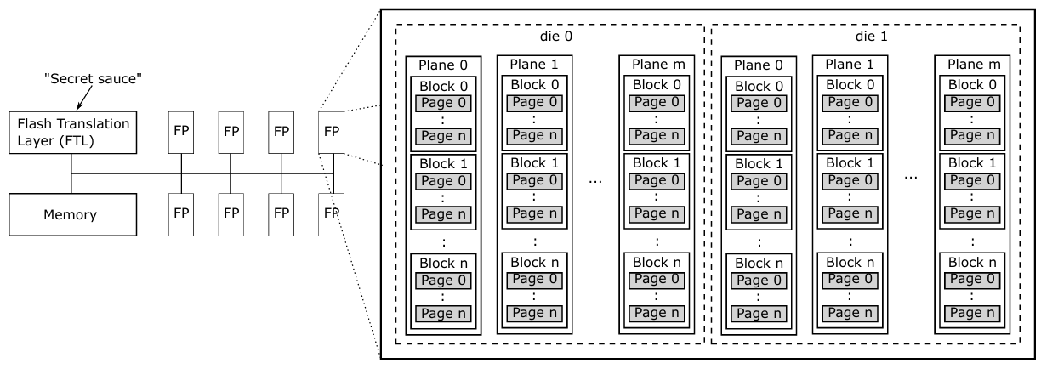
Компоненты SSD
Notes:
FP – Flash Package

Slide 129
FTL – Flash Translation Layer
Компонент устройства, который переводит логические адреса в физические (package/die/plane/block/page)
Wear-leveling
Миграция данных
Сборка мусора
Управление износом
Notes:
FTL — мозг SSD.
Он скрывает от ОС всю сложность устройства флеш-памяти и обеспечивает карту соответствия логических адресов физическим.
Кроме того, FTL занимается распределением нагрузки, перемещением данных, собирает мусор и следит за равномерным износом.
Из-за сложности FTL — это настоящая «секретная начинка» каждого SSD.

Slide 130
Сборка мусора
Ищет блоки с invalid pages
Копирует live pages в другой блок
Стирает блок целиком
Выбор victim и target block зависит от:
  wear
  hot/cold data
  наличия свободного места
  текущей загрузки SSD
Notes:
Garbage collection — это процесс очистки флеш-памяти от устаревших страниц.
Алгоритм сложен: нужно выбрать блок, где мало живых данных, аккуратно перенести живые страницы, стереть блок и вернуть его в пул свободных.
Всё это делает FTL, балансируя wear-leveling, производительность и состояние устройства.

Slide 131
TRIM и семантический разрыв
Файловая система знает удалённые логические блоки
SSD — нет
Команда TRIM сообщает SSD, какие страницы можно считать свободными
Без TRIM SSD работает, но менее эффективно
Notes:
Обычная файловая система работает с логическими блоками, а SSD — с физическими страницами.
Когда файл удаляется, ОС знает, какие блоки стали свободны.
Но SSD об этом не знает!
Команда TRIM передает эту информацию FTL, позволяя делать garbage collection более эффективно.
Без TRIM SSD работает, но производительность и wear-leveling страдают.

Slide 132
Почему LFS подходят для Flash
SSD любит последовательные записи
LFS записывает данные большими сегментами
Никаких перезаписей “in-place”
Отлично распределяет износ
Хорошо взаимодействует с FTL
Notes:
Вспомним идею log-structured file system.
Она пишет данные последовательно, большими сегментами — это именно то, что любит флеш.
Отсутствие перезаписи in-place идеально подходит физике SSD.
Поэтому LFS — естественный кандидат для флеш-памяти.

Slide 133
Проблема «Бродячего дерева»
Обновление данных приводит к созданию новых страниц
Нужно обновить indirect block
Нужно обновить i-node
Нужно обновить i-node map
  каскад записей
  Следствие - ухудшение производительности
Notes:
Но лог-структурированные файловые системы имеют слабое место: обновление метаданных.
Если файл большой, его структура включает i-nodes и уровни косвенных блоков.
Изменение одной страницы запускает каскад пересоздания всех связанных структур.
Это называется wandering tree problem и может вызвать серьёзную нагрузку.

Slide 134
Решение: глобальные таблицы отображения
Вместо хранения адресов хранятся постоянные номера блоков
Глобальная таблица сопоставляет номера на физические адреса
Обновление файла требует изменить лишь одну таблицу, а не всю цепочку структур
Меньше каскадных обновлений
Пример: F2FS (Flash-Friendly File System для Android и Linux)
Notes:
Чтобы уменьшить число каскадных обновлений, в современных флеш-ориентированных FS используют глобальные таблицы отображения.
Они хранят постоянные идентификаторы блоков, а в одном месте — их реальные адреса.
Поэтому обновление файла требует изменения лишь одной таблицы, а не всей цепочки структур.
Так работает F2FS — популярная файловая система для Android и Linux.

Slide 135
Итоги по файловым системам для Flash-накопителей
SSD — не «быстрый HDD», а совсем другая технология
Нуждается в других подходах к записи
LFS и F2FS лучше соответствуют физике флеш-памяти
FTL скрывает сложность устройства, но создаёт семантический разрыв
TRIM помогает согласовать работу FS и SSD
Notes:
В завершение: флеш — это новая модель хранения, и она меняет всё.
Журналируемые файловые системы были адаптацией для HDD, а LFS и F2FS — шаг вперёд для флеш-памяти.
Современные SSD сложны, но когда файловая система учитывает физику флеш-памяти, производительность и срок службы устройства значительно улучшаются.

Slide 136
Виртуальные файловые системы

Slide 137
Зачем нужны виртуальные файловые системы (VFS)?
На одном компьютере могут одновременно использоваться несколько типов файловых систем
Подход Windows: C:, D:, E: без единого дерева
Подход UNIX / Linux: единая иерархия / с разными FS под капотом
Нужен слой, который их объединяет – VFS
Notes:
На современном компьютере редко используется только одна файловая система.
На Windows мы можем встретить NTFS, старый FAT-32, флешку с exFAT и т.д.
Windows решает это «в лоб»: каждая файловая система — свой логический диск: C:, D:, E:. Между ними нет настоящего объединения.
В UNIX-подобных системах подход другой: все файловые системы монтируются в одно дерево каталогов.
Чтобы это работало прозрачно для приложений, нужен промежуточный слой — Virtual File System, который скрывает различия между конкретными файловыми системами.

Slide 138
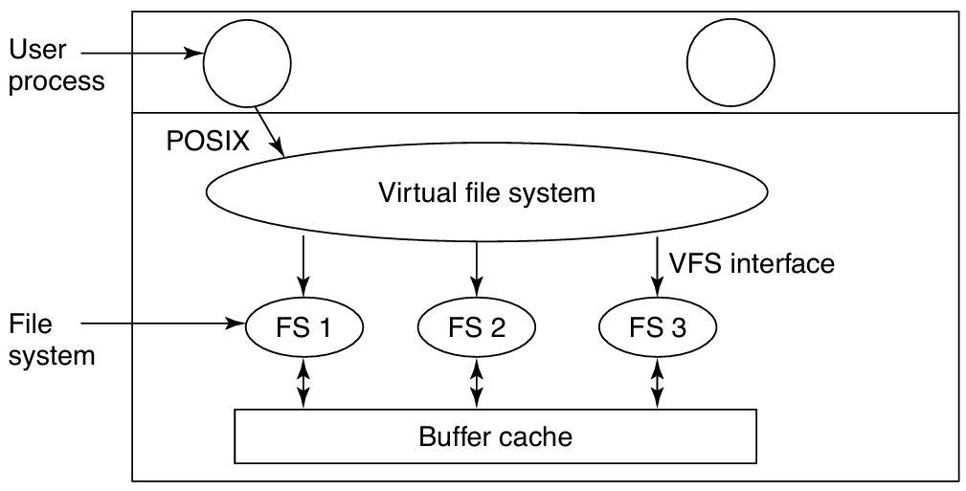
Архитектура VFS
Notes:
VFS — это прослойка между приложениями и конкретной файловой системой.
Сверху он предоставляет стандартный POSIX-интерфейс — тот, который видит программист, когда пишет open, read, write.
Снизу VFS работает с конкретными файловыми системами через другой набор функций. Каждая файловая система должна предоставить реализации этих функций — своего рода «драйвер» файловой системы.
VFS вызывает нужную функцию в зависимости от того, на каком типе файловой системы находится файл.

Slide 139
Типы объектов в VFS
Superblock описывает файловую систему целиком
v-node — абстракция файла
Directory object — абстракция каталога
Mount table — список смонтированных ФС
Таблица файловых дескрипторов процессов
Notes:
Хотя VFS обычно написан на C, внутри он по сути объектно-ориентирован.
У него есть несколько основных типов объектов:
— superblock описывает файловую систему целиком;
— v-node — конкретный файл;
— отдельные структуры описывают каталоги.
Дополнительно существует таблица монтирования, которая хранит информацию обо всех подключённых файловых системах, и таблицы файловых дескрипторов для каждого процесса. Вместе они позволяют VFS понимать, к какой файловой системе нужно направить запрос.

Slide 140
Регистрация файловой системы в VFS
При загрузке регистрируется корневая файловая система
При монтировании дополнительных ФС они тоже регистрируются
ФС передаёт VFS таблицу указателей на свои функции
VFS знает, какая функция ФС реализует тот или иной системный вызов вроде read
Notes:
Когда система загружается, базовая файловая система (root) регистрируется в VFS.
При монтировании дополнительных файловых систем — /usr, /home, /mnt — они тоже регистрируются.
Регистрация — это, по сути, сообщение VFS:
«Вот вектор функций: если тебе нужно прочитать блок, вызвать func[3]; если нужно записать — func[4] и т.д.».
После этого VFS не интересуют внутренние детали реализации — он просто вызывает нужную функцию по указателю.

Slide 141
Пример: open("/usr/include/unistd.h“)
Процесс вызывает open, и системный вызов попадает в VFS
VFS парсит путь /usr/include/unistd.h
Видит, что /usr — точка монтирования другой ФС
Находит её superblock, корень смонтированной ФС
Внутри неё ищет include/unistd.h
Получает inode файла
Создаёт v-node и заполняет его данными:
  атрибуты файла,
  указатель на таблицу функций конкретной файловой системы
Создаёт запись в таблице файловых дескрипторов процесса
Возвращает номер дескриптора
Notes:
Рассмотрим конкретный пример: open("/usr/include/unistd.h", O_RDONLY).
Сначала системный вызов попадает в VFS.
VFS разбирает путь, видит, что /usr — это точка монтирования другой файловой системы, и по таблице монтирования находит её superblock.
Затем он спускается в каталог include, находит unistd.h и запрашивает у конкретной файловой системы inode этого файла.
На основе inode создаётся объект v-node в памяти. В него записываются атрибуты файла и важнейшая вещь — указатель на таблицу функций этой файловой системы.
Потом VFS создаёт запись в таблице дескрипторов процесса, ссылающуюся на этот v-node, и возвращает номер дескриптора пользователю.
С этого момента процесс может читать файл, не задумываясь, на какой именно файловой системе он расположен.

Slide 142
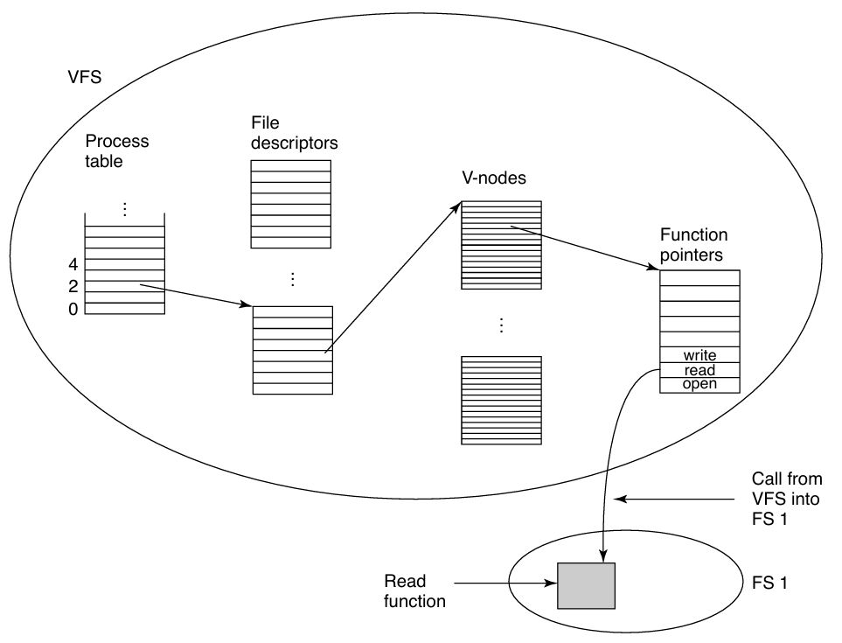
Вызов read через vfs
Процесс вызывает read(fd, ...)
VFS по fd находит запись в таблице дескрипторов
Из записи получает указатель на v-node
Из v-node достаёт таблицу функций конкретной ФС
Вызывает её метод read
Конкретная ФС читает блоки и возвращает данные
Notes:
Теперь, когда файловый дескриптор получен, процесс вызывает read.
VFS берёт номер дескриптора, находит связанную с ним структуру, затем — связанный с ней v-node.
Внутри v-node находится указатель на таблицу функций соответствующей файловой системы.
VFS вызывает функцию read из этой таблицы — а дальше работает уже код конкретной файловой системы: ext4, NFS, F2FS или другой.
Для VFS и приложения нет разницы, где физически находятся данные — на локальном диске, сетевом сервере или флешке.

Slide 143
Добавление новой ФС
Получаем спецификацию VFS-интерфейса
Реализуем все требуемые функции (или обёртки к существующему коду)
Регистрируем FS в VFS
После этого новая ФС становится доступна для приложений
Notes:
Чтобы добавить новую файловую систему, разработчик не должен переписывать VFS.
Ему достаточно реализовать набор функций, который VFS ожидает от конкретной FS: чтение блока, запись, создание файла, удаление, и так далее.
Либо, если файловая система уже существует, — написать тонкие обёртки вокруг её собственных вызовов.
После регистрации в VFS новая файловая система становится равной среди других: приложения продолжают пользоваться теми же POSIX-вызовами и даже не знают, что под ними появился новый тип файловой системы.

Slide 144
Windows vs Linux

Slide 145
Модель «Каждая ФС – отдельный диск»
NTFS, FAT32, exFAT и др. существуют раздельно
Каждая файловая система имеет букву диска: C:, D:, E:
Нет единого дерева каталогов
Приложения явно указывают диск
Минимальная интеграция между файловыми системами
Notes:
В Windows работа с несколькими файловыми системами построена по принципу полного разделения.
Каждый тип файловой системы — NTFS, FAT32, exFAT — размещается на отдельном логическом диске, который получает собственную букву: C:, D:, E:.
Приложения обязаны указывать, с каким именно диском они работают.
Системе не требуется объединять разные файловые системы в единую структуру — Windows просто держит их раздельно.

Slide 146
Unix/Linux – единое дерево каталогов
Все файловые системы монтируются в одно дерево
Пример:
  / — ext4
  /usr — ext3
  /home — ReiserFS
  /mnt — F2FS
Пользователь видит единую файловую систему
Типы ФС скрыты за VFS
Notes:
UNIX и Linux делают принципиально иначе.
Все файловые системы — даже разных типов — объединяются в единое дерево каталогов.
Корень / может быть ext4, /usr — ext3, /home — ReiserFS, флешка на F2FS может быть временно смонтирована в /mnt.
Однако пользователю это невидимо: он видит лишь одну иерархию каталогов.
Все различия между типами файловых систем скрываются внутри VFS.

Slide 147
Как Windows выбирает файловую систему
Приложение указывает путь вида D:\data\file.txt
Драйвер ядра смотрит на букву диска и узнаёт тип ФС
Запрос направляется в соответствующий драйвер (NTFS, FAT, exFAT)
Нет абстракции объединения файловых систем
Notes:
В Windows путь всегда начинается с буквенного обозначения.
Это сразу говорит системе, к какой файловой системе нужно обращаться.
После этого Windows вызывает драйвер NTFS, FAT или иной.
Важно: Windows не пытается объединить разные файловые системы — она просто даёт им разные диски.

Slide 148
Как Unix/Linux выбирает файловую систему
Приложение вызывает open("/usr/bin/bash")
VFS разбирает путь
Определяет точку монтирования (/, /usr, /home …)
По ней находят какая файловая система обслуживает этот путь
Затем вызывает её функции через таблицу методов
Notes:
В UNIX/Linux путь всегда абсолютен и всегда принадлежит общей иерархии.
VFS разбирает путь:
– проверяет, где находятся точки монтирования;
– выбирает правильную файловую систему;
– вызывает нужные функции этой файловой системы через таблицу методов.
Благодаря этому приложения не замечают, что данные хранятся на разных ФС.

Slide 149
Ключевые различия Windows и UNIX/Linux
Windows
UNX/Linux
Простая модель: каждый диск — отдельная ФС
Приложение знает букву диска
Нет единого дерева каталогов
Нет абстракции VFS
Каждый драйвер файловой системы работает напрямую
Единое дерево каталогов
VFS скрывает различия между файловыми системами
Приложения не знают тип ФС
Файловые системы взаимозаменяемы
Можно легко добавлять новые ФС (через VFS)
Notes:
Если сравнить подходы, разница видна невооружённым глазом.
Windows использует буквенные диски и не пытается объединить разные файловые системы — она лишь переключает драйверы по первой букве пути.
UNIX/Linux создаёт единое дерево каталогов, внутри которого каждая файловая система занимает свою точку монтирования.
VFS полностью скрывает различия между файловыми системами, обеспечивая единую POSIX-семантику.
Это делает UNIX-подобные системы более гибкими для серверов, виртуализации, сетевых файловых систем и разработки новых типов ФС.

Slide 150
Где преимущество VFS заметно сильнее всего?
Сетевые ФС (NFS, SMB)
Контейнеры и виртуализация
Поддержка флеш-ФС (F2FS)
Работа с ISO-образами
Лёгкость монтирования в любом каталоге
Прозрачность для приложений
Notes:
Преимущества VFS особенно ярко проявляются там, где нужно смешивать множество различных файловых систем.
Сетевые ФС — NFS или SMB — интегрируются в дерево точно так же, как локальные.
Виртуальные ФС — например, псевдофайловая система /proc — тоже существуют благодаря VFS.
Приложение всегда работает через POSIX и не знает, что под ним: ext4, NFS или виртуальная структура ядра.

Slide 151
UNC-пути в Windows
UNC (Universal Naming Convention) – вторая система обозначения путей
Формат UNC-пути: \\Server\Share\Path\To\File
Используются для сетевых файловых ресурсов (SMB/CIFS)
Не требуют буквы диска
Можно работать напрямую без Z: и других маппингов
Notes:
Помимо привычной модели C:, D:, Windows поддерживает особый формат путей — UNC.
Он используется для сетевых ресурсов и позволяет обращаться к файлам по схеме \\сервер\папка\путь.
Это избавляет от необходимости вручную назначать буквы дисков сетевым папкам.

Slide 152
UNC – отдельная параллельная иерархия
UNC-пространство существует вне C:\
Локальные пути и UNC-пути — разные вселенные
Приложения должны явно различать тип пути
Нет объединения с локальной ФС
Notes:
UNC-пути не встраиваются в дерево каталогов локального диска.
Пространство имён UNC живёт параллельно: путь \\Server\Share никогда не будет доступен как подпапка C:\.
Приложения обязаны понимать, что они работают с UNC, и использовать специальные WinAPI-функции, если путь длинный или требует сетевых привилегий.

Slide 153
Где UNC удобен, а где нет?
Плюсы
Минусы
Быстрый доступ к сетевым ресурсам
Не нужно монтировать как диск
Удобно для скриптов, администрирования, CI/CD
Не является частью общего дерева каталогов
Некоторые программы плохо работают с UNC
Ограничения WinAPI на длину путей (без префикса \\?\)
Нет абстракции уровня VFS
Notes:
UNC полезен для автоматизации, сетевых папок и сценариев, где не хочется назначать буквы дисков.
Но он не имеет архитектурной интеграции с локальной ФС.
Поэтому Windows остаётся системой с фактически двумя независимыми пространствами путей — в отличие от UNIX, где всё объединено в одно дерево.

Slide 154
Extended-length path в Windows
Путь с префиксом \\?\ - путь расширенной длины
Обходит ограничения WinAPI
Путь передаётся драйверу файловой системы «как есть»
Используется для длинных (>260 символов) путей и нестандартных имён
Notes:
В Windows есть специальный формат пути, начинающийся с \\?\.
Он отключает часть обработки, которую WinAPI обычно делает над путём,
— нормализацию, проверку символов, ограничение длины и так далее.
Благодаря этому можно работать с очень длинными путями и файлами с необычными именами.

Slide 155
Проблема MAX_PATH = 260
Обычные WinAPI-функции ограничены 260 символами
Историческое наследие MS-DOS
Префикс \\?\ повышает предел до ~32767 символов
Поддерживается NTFS, ReFS, SMB (частично)
Notes:
Ограничение длины пути в Windows — историческое.
Win32 API до сих пор по умолчанию не позволяет работать с путями длиннее 260 символов.
Чтобы обойти это, применяется префикс \\?\, который включает режим длинных путей NT kernel.

Slide 156
Примеры
Локальный путь
  \\?\C:\very\long\path\file.txt
UNC-сетевой путь
  \\?\UNC\Server\Share\folder\file.txt
Пример длинного пути
  \\?\C:\projects\2024\super_long_directory_name\...\file.log
Notes:
С \\?\ можно указывать пути, значительно превышающие MAX_PATH.
Для сетевых путей используется форма с UNC.
Это особенно важно на серверах и при работе со сложными древовидными структурами каталогов.

Slide 157
Особенности таких путей
Отключены:
  Нормализацию пути
    Путь должен быть абсолютным
    Для разделения директорий должны использоваться только обратные слеши
  Интерпретация . и ..
  Проверка зарезервированных имён (CON, PRN, AUX)
  Автоматическое удаление пробелов
  Сокращение двойных \
  Ограничение длины пути в 260 символов
Частично зависит от версии Windows и настроек реестра
Notes:
Когда путь начинается с \\?\, Windows выключает целую серию проверок.
Путь абсолютно буквально передаётся драйверу файловой системы.
Это даёт мощность — но требует осторожности, потому что WinAPI уже не будет защищать от ошибок.
Есть важные ограничения.
Например, путь должен быть абсолютным, обратные слэши обязательны, и некоторые старые программы всё равно не смогут его обработать.
В новых версиях Windows 10/11 режим длинных путей можно включать глобально.

Slide 158
FUSE (Filesystem in user space)

Slide 159
Что такое FUSE
Технология ОС Linux, позволяющая реализовать файловую систему в пространстве пользователя
Позволяет создавать файловые системы без кода в ядре
Ядро = модуль fuse.ko
Логика ФС = обычный пользовательский процесс
Безопасно, удобно, переносимо
Notes:
FUSE — это технология Linux, позволяющая реализовать файловую систему полностью в пространстве пользователя.
Обычно файловые системы реализуются внутри ядра — что сложно, опасно и требует высокого уровня подготовки.
FUSE разделяет задачи: ядро предоставляет минимальный модуль, который передаёт запросы пользовательскому процессу.
Это делает разработку файловых систем гораздо проще и безопаснее.

Slide 160
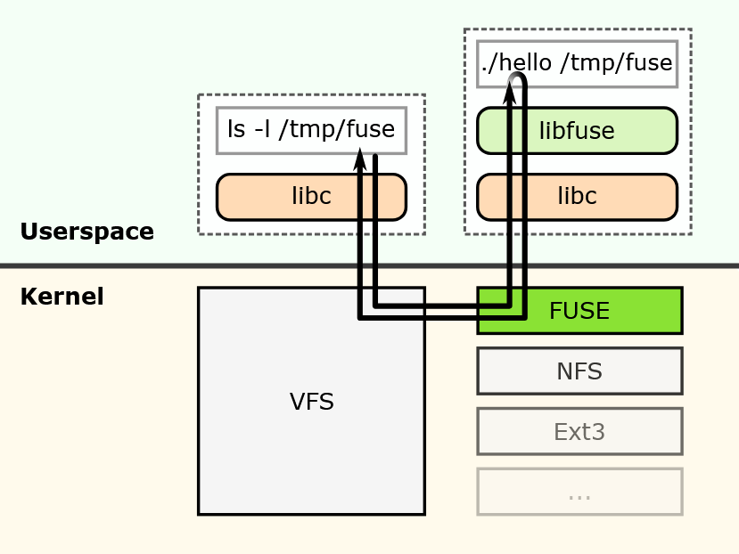
Как работает FUSE
Приложение делает системный вызов (open, read, write…)
FUSE-модуль ядра перехватывает вызов
Передаёт его пользовательскому процессу (FS-демону)
Демон выполняет логику файловой системы
Результат возвращается через ядро обратно приложению
Notes:
Механизм FUSE состоит из двух частей: крошечного драйвера в ядре и пользовательского процесса, который мы пишем сами.
Когда приложение читает или пишет файл, FUSE перехватывает запрос, упаковывает его в сообщение и отправляет нашему процессу.
Тот обрабатывает команду — например, читает данные из ZIP-архива, базы данных, удалённого сервера — и возвращает ответ.
Это полностью прозрачная подмена логики работы с файлами.

Slide 161
Достоинства FUSE
Разработка файловой системы без риска краша ядра
Можно писать на C, C++, Python, Rust, Go
ФС легко отлаживается, логируется, перезапускается
Полная изоляция — работает под обычным пользователем (не требует прав root)
Кроссплатформенность: Linux, macOS (osxfuse), BSD
Notes:
Главное преимущество FUSE в том, что писать файловые системы можно как обычные программы, без риска вывести систему из строя.
Для FUSE существуют привязки практически для всех языков: от C и Rust до Python.
Файловая система становится просто приложением: её можно отлаживать, обновлять, перезапускать.
И самое важное — можно запускать её даже без root-прав.

Slide 162
Примеры использования
sshfs — монтирование удалённого сервера через SSH
encfs / gocryptfs — шифрование каталогов
ntfs-3g — реализация NTFS в userspace
bindfs — переназначение прав доступа и владельцев
Archivemount — монтирование ZIP/ISO как каталогов
rclone mount — облачное хранилище как локальный диск
Notes:
Мы видим FUSE постоянно, даже если не замечаем этого.
Например, sshfs позволяет работать с удалённым сервером как с локальной папкой — всё через FUSE.
ntfs-3g — один из самых популярных драйверов NTFS под Linux, и он тоже работает через FUSE.
Есть файловые системы, монтирующие ZIP-файлы, сетевые API, облачные сервисы — всё благодаря гибкости FUSE.

Slide 163
Архитектура приложения на базе FUSE
Ядро загружает модуль fuse
Файловая система запускается как процесс: myfs --mount /mnt/x
Программа реализует callbacks:
  getattr
  readdir
  read/write
  mkdir/rmdir
  open/release
  и др.
Взаимодействие через /dev/fuse
Notes:
Структура FUSE очень простая: ядро предоставляет специальный псевдо-устройство /dev/fuse.
Когда мы запускаем нашу FUSE-ФС, она открывает /dev/fuse, регистрирует функции обратного вызова, и ядро начинает слать ей сообщения о файловых операциях.
Вся логика — это набор callback-функций: read, write, readdir, mkdir, и так далее.

Slide 164
Ограничения FUSE
Медленнее, чем драйверы в ядре
Не подходит для высоконагруженных ФС
Зависит от контекста пользователя
Нужна поддержка в ядре (модуль fuse)
Не идеален для очень крупных файлов
Notes:
Хотя FUSE очень удобен, он не заменяет полноценные высокопроизводительные файловые системы.
Каждая файловая операция проходит через несколько контекстов: ядро → пользователь → ядро → приложение. Это создаёт задержки.
Поэтому FUSE идеально подходит для функциональных, «умных» файловых систем, но не для экстремальных нагрузок.

Slide 165
Где FUSE особенно незаменим
Монтирование нестандартных хранилищ:
  базы данных
  сетевые API
  виртуальные файловые системы
Эмуляция ФС для тестирования
ФС, которые невозможно реализовать в ядре
Прототипирование новых файловых систем
Notes:
FUSE особенно хорош там, где файловая система — это просто удобный интерфейс к чему-то другому: к базе данных, облаку, REST API или устройству.
И также FUSE незаменим для исследований: можно быстро прототипировать новые идеи без модификации ядра.

Slide 166
Пример использования FUSE
static int hello_getattr(const char* path, struct stat* stbuf, struct fuse_file_info* fi);
static int hello_readdir(const char* path, void* buf, fuse_fill_dir_t filler,
off_t offset, struct fuse_file_info* fi, enum fuse_readdir_flags flags);
static int hello_read(const char* path, char* buf, size_t size,
off_t offset, struct fuse_file_info* fi);
static struct fuse_operations hello_ops = {
.getattr = hello_getattr,
.read = hello_read,
.readdir = hello_readdir,
};
int main(int argc, char* argv[]) {
return fuse_main(argc, argv, &hello_ops, NULL);
}

Slide 167
Получение атрибутов файлов
static const char* hello_str = "Hello, FUSE!\n";
static const char* hello_path = "/hello";
/* Получение атрибутов файлов */
static int hello_getattr(const char* path, struct stat* stbuf, struct fuse_file_info* fi) {
memset(stbuf, 0, sizeof(struct stat));
if (strcmp(path, "/") == 0) {
stbuf->st_mode = S_IFDIR | 0755;
stbuf->st_nlink = 2;
return 0;
} else if (strcmp(path, hello_path) == 0) {
stbuf->st_mode = S_IFREG | 0444;
stbuf->st_nlink = 1;
stbuf->st_size = strlen(hello_str);
return 0;
}
return -ENOENT;
}

Slide 168
static const char* hello_str = "Hello, FUSE!\n";
static const char* hello_path = "/hello";
/* Получение атрибутов файлов */
static int hello_getattr(const char* path, struct stat* stbuf, struct fuse_file_info* fi)
{
memset(stbuf, 0, sizeof(struct stat));
if (strcmp(path, "/") == 0)
{
stbuf->st_mode = S_IFDIR | 0755;
stbuf->st_nlink = 2;
return 0;
}
else if (strcmp(path, hello_path) == 0)
{
stbuf->st_mode = S_IFREG | 0444;
stbuf->st_nlink = 1;
stbuf->st_size = strlen(hello_str);
return 0;
}
return -ENOENT;
}
/* Чтение каталога "/" */
static int hello_readdir(const char* path, void* buf, fuse_fill_dir_t filler,
off_t offset, struct fuse_file_info* fi,
enum fuse_readdir_flags flags)
{
if (strcmp(path, "/") != 0)
return -ENOENT;
filler(buf, ".", NULL, 0, static_cast<fuse_fill_dir_flags>(0));
filler(buf, "..", NULL, 0, static_cast<fuse_fill_dir_flags>(0));
filler(buf, "hello", NULL, 0, static_cast<fuse_fill_dir_flags>(0));
return 0;
}
/* Чтение файла */
static int hello_read(const char* path, char* buf, size_t size,
off_t offset, struct fuse_file_info* fi)
{
size_t len;
if (strcmp(path, hello_path) != 0)
return -ENOENT;
len = strlen(hello_str);
if (offset >= len)
return 0;
if (offset + size > len)
size = len - offset;
memcpy(buf, hello_str + offset, size);
return size;
}
static struct fuse_operations hello_ops = {
.getattr = hello_getattr,
.read = hello_read,
.readdir = hello_readdir,
};
int main(int argc, char* argv[])
{
return fuse_main(argc, argv, &hello_ops, NULL);
}

Slide 169
Чтение каталога
/* Чтение каталога "/" */
static int hello_readdir(const char* path, void* buf, fuse_fill_dir_t filler,
off_t offset, struct fuse_file_info* fi, enum fuse_readdir_flags flags) {
if (strcmp(path, "/") != 0)
return -ENOENT;
filler(buf, ".", NULL, 0, static_cast<fuse_fill_dir_flags>(0));
filler(buf, "..", NULL, 0, static_cast<fuse_fill_dir_flags>(0));
filler(buf, "hello", NULL, 0, static_cast<fuse_fill_dir_flags>(0));
return 0;
}

Slide 170
Чтение файла
static int hello_read(const char* path, char* buf, size_t size,
off_t offset, struct fuse_file_info* fi) {
size_t len;
if (strcmp(path, hello_path) != 0)
return -ENOENT;
len = strlen(hello_str);
if (offset >= len)
return 0;
if (offset + size > len)
size = len - offset;
memcpy(buf, hello_str + offset, size);
return size;
}

Slide 171
Управление и оптимизация файловых систем

Slide 172
Основные задачи управления ФС
Выбор размера блока
Отслеживание свободного места
Минимизация лишних I/O
Ограничения пользователей (quotas)
Баланс производительности и эффективности хранения
Notes:
Реальная файловая система должна не просто работать, но работать эффективно: быстро, надёжно и экономно.
Для этого разработчик ФС должен решить несколько задач — от выбора размера блока до механизмов контроля использования диска пользователями.
Сегодня мы рассмотрим три ключевых темы: размер блока, управление свободными блоками и дисковые квоты.

Slide 173
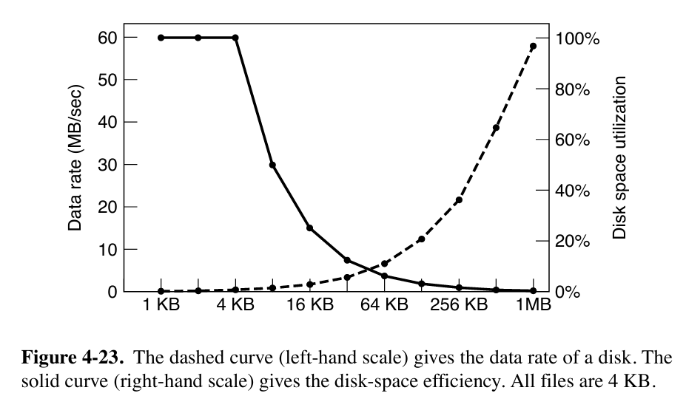
Размер блока – фундаментальный компромисс
Фундаментальный компромисс
  Малые блоки – экономия места
  Крупные блоки – высокая скорость
Пример:
  4 KB файлы →
    1 KB блок: 4 блока/файл
    2 KB блок: 2 блока/файл
    4 KB блок: 1 блок/файл
    8 KB блок: 50% waste
    16 KB блок: 25% waste
Notes:
Как только решено хранить файлы фиксированными блоками, возникает вопрос: какой размер блока выбрать?
Малые блоки дают хорошую плотность хранения — мало потерь на последний неполный блок.
Но чтение больших файлов разбивается на множество обращений — много seek, низкая производительность.
Большие блоки — наоборот: отличная скорость, но большие потери пространства.
Рассмотрим простой пример — файлы по 4 KB.
С маленькими блоками мы тратим много операций чтения.
С большими блоками теряем дисковое пространство.
Это классическая дилемма — либо экономим место, либо повышаем производительность.
Исторически использовали 1–4 KB, но гигантские современные диски позволяют увеличивать блок.

Slide 174
Управление свободными блоками
Метод 1: связный список свободных блоков
  Каждый блок содержит номера других свободных блоков
    В конце блока хранится ссылка на следующий свободный блок
  Простая реализация
  Занимает много места
  Плохо масштабируется (32 бита на каждую запись)
Метод 2: битовая карта
  Один бит = один блок
  Очень компактно
    1TB диск содержит 1 млрд блоков по 1 Kb. Для хранения надо 125 MB
  Можно быстро искать последовательности свободных блоков
  Легко держать в памяти (или в swap)
Notes:
Второй метод — bitmap.
Он невероятно эффективен по памяти: всего один бит на блок.
Для терабайтного диска — всего 125 KB для bitmap.
Кроме того, в bitmap удобно искать подряд идущие свободные блоки, что хорошо для минимизации seek.
Второй метод — bitmap.
Он невероятно эффективен по памяти: всего один бит на блок.
Для терабайтного диска — всего 125 KB для bitmap.
Кроме того, в bitmap удобно искать подряд идущие свободные блоки, что хорошо для минимизации seek.

Slide 175
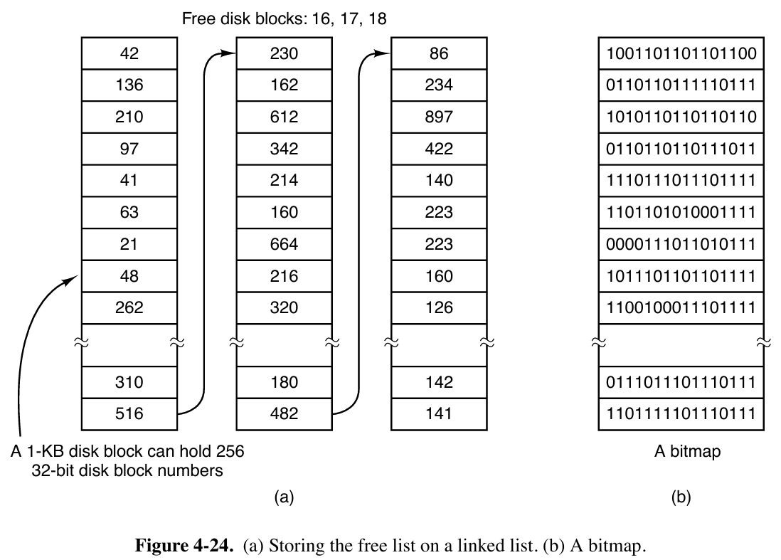
Сравнение Free-List и Bitmap

Slide 176
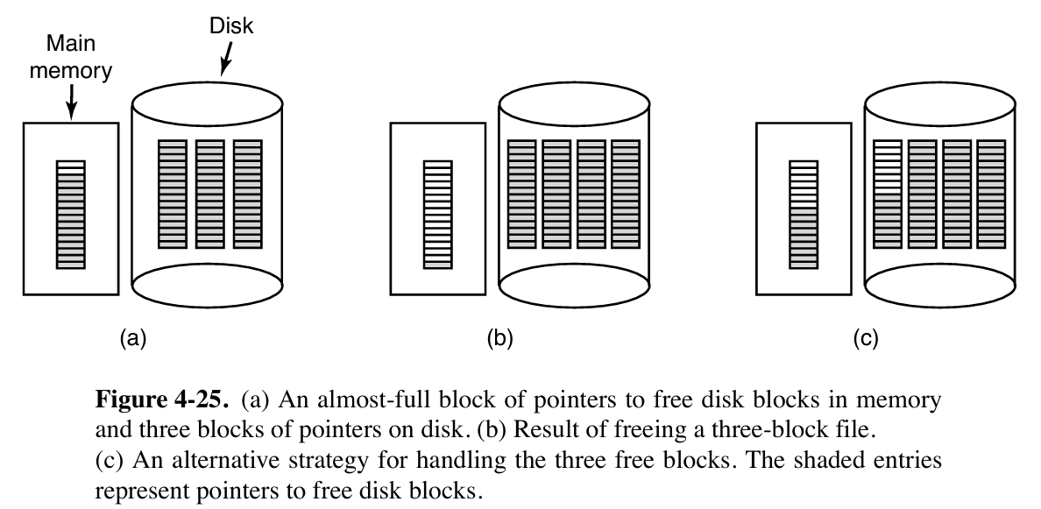
Оптимизация free-list
Проблема: частые записи блока pointer list
Решение: держать pointer block в памяти наполовину заполненным
  Уменьшает I/O при работе с временными файлами
  Меньше переполнений и недозагрузок блока
Notes:
Если pointer block почти пустой или почти полный, временные файлы могут вызвать бурю лишнего дискового I/O.
Чтобы этого избежать, хранят pointer block в памяти примерно наполовину заполненным.
Тогда создание и удаление временных файлов не вызывает постоянного чтения-записи pointer blocks на диск.

Slide 177
Bitmap в памяти
Хранится по одной странице
Дисковые обращения нужны только при полном заполнении / очистке страницы
Кластеризует аллокации → блоки в ФС ближе друг к другу
Меньше seek
Notes:
Bitmap тоже можно хранить очень эффективно: достаточно держать в памяти только одну его страницу и подгружать остальные по необходимости.
Это помогает распределять выделения так, что данные располагаются близко друг к другу, уменьшая перемещения головки.

Slide 178
Дисковые квоты
Зачем нужны квоты?
  Ограничивают использование диска пользователями
  Защищает систему от заполнения диска одним пользователем
Контроль:
  количества файлов
  объёма используемых блоков
  soft/hard limits
Notes:
На многопользовательских системах всегда есть риск, что один пользователь заполнит весь диск — намеренно или случайно.
Квоты ограничивают количество файлов и объём хранимых данных для каждого пользователя.
Есть мягкие и жёсткие лимиты. Жёсткие нарушить нельзя никогда.

Slide 179
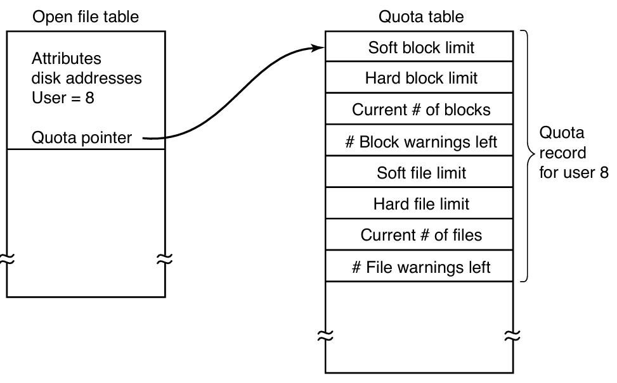
Принцип работы квот
В таблице open files хранится указатель на запись квоты
При увеличении размера файла:
  увеличивается счётчик блоков
  проверяются лимиты
soft limit можно превышать временно
hard limit — нельзя
При входе в систему выдаётся предупреждение, если soft limit превышен
Notes:
Когда пользователь открывает файл, система определяет владельца и связывает файл с записью квоты.
Каждое добавление блока проверяет лимиты.
Soft limit можно превышать, но при входе пользователь получает предупреждение.
Если он игнорирует предупреждения достаточно долго, система может запретить вход до очистки места.

Slide 180
Резервное копирование

Slide 181
Зачем нужны резервные копии
Потеря файловой системы критичнее, чем потеря компьютера
Две цели бэкапа:
  восстановление после катастрофы
  исправление ошибок пользователя
Типичные носители: диски, ленты (дёшево — $10/ТБ)
Бэкап — не тривиальная задача
Notes:
Файловая система — это самое ценное, что хранится на компьютере. Если сгорел сам компьютер — это неприятно, но заменяемо.
Если же потеряна файловая система — программы, документы, база клиентов — это зачастую невосполнимо. Поэтому резервное копирование — обязательная часть эксплуатации любого хранилища.
Бэкапы нужны по двум основным причинам:
Катастрофы. Случаются редко, но последствия ужасающие: пожар, перепад напряжения, отказ диска.
Ошибки пользователей. Удалённый файл через неделю вдруг оказался нужным — это гораздо более частый сценарий.
Поэтому организации делают резервные копии ежедневно. Носители бывают разные, но ленты всё ещё используются — они стоят меньше $10 за терабайт. На больших объёмах это существенно.»

Slide 182
Что учитывать при организации бэкапов
Какие директории копировать (исключения: /dev, tmp, swap)
Инкрементальные копии
Компрессия данных
Проблемы активной файловой системы
Безопасность носителей (офлайн хранение, защита от краж)
Notes:
Первая проблема — нужно ли копировать всё. Обычно — нет.
Например, папка /dev в UNIX содержит файловые интерфейсы устройств. Попытка их копировать может «заморозить» программу дампа.
Временные каталоги и исполняемые файлы, которые можно переустановить, тоже обычно исключают.
Вторая важная идея — инкрементальные копии. Полный бэкап может занимать часы и терабайты, поэтому часто копируют только изменённые файлы.
Но тогда усложняется восстановление: нужно применить полный бэкап, а затем цепочку инкрементальных — в правильном порядке.
Третье — компрессия. Она экономит место, но проблема в том, что один дефект на ленте может сделать весь сжатый поток нечитаемым.
Четвёртое — консистентность. Если файловая система активно меняется во время бэкапа, копия может быть неконсистентной. Поэтому были придуманы snapshots — быстрые снимки состояния: мы фиксируем состояние метаданных, и дальше изменения пишутся в новые блоки.
И наконец — безопасность бэкап-носителей. Украсть ленту из кабинета администратора гораздо проще, чем взломать сеть. И хранить бэкапы надо вне офиса, иначе пожар уничтожит всё.»

Slide 183
Физический dump
Копирование всех блоков диска
Очень простая реализация
Очень высокая скорость
Проблемы:
  невозможность выбрать каталоги
  невозможность восстановить отдельные файлы
  необходимость учитывать bad blocks
Notes:
«Физический дамп — это максимально простой способ: мы просто копируем диск блок за блоком, начиная с нулевого.
Это почти идеальный код: очень простой, практически без ошибок, и работает на полной скорости диска.
Но минусы значительные:
нельзя выбрать директории
нельзя сделать инкрементальный бэкап
нельзя восстановить один конкретный файл
нужно учитывать bad blocks, иначе программа будет падать при чтении
Поэтому физический dump используют редко.»

Slide 184
Логический dump
Рекурсивный обход дерева каталогов
Копируются только изменённые файлы
Всегда копируются каталоги на пути к изменённым файлам
Удобно для восстановления
Используется большинством UNIX систем
Notes:
Логический дамп — подход, который используется в UNIX-подобных системах.
Он работает с файловой системой логически: обходит дерево каталогов, определяет изменённые файлы, копирует их, а также копирует каталоги, даже если они сами не изменились.
Почему каталоги тоже нужны?
Потому что при восстановлении структуры каталогов мы должны восстановить путь к файлу: нельзя восстановить файл, если каталоги, в которых он лежит, отсутствуют.

Slide 185
Алгоритм логического дампа
Поиск всех изменённых файлов и всех каталогов
Удаление каталогов без изменённых элементов
Запись каталогов
Запись файлов
Notes:
«UNIX-алгоритм включает четыре фазы.
Фаза 1: рекурсивно посещаем дерево и помечаем все изменённые файлы, а также все каталоги.
Фаза 2: убираем те каталоги, где нет изменённых элементов.
Фаза 3: записываем каталоги в дамп — они идут первыми, чтобы создать «скелет» структуры при восстановлении.
Фаза 4: записываем сами изменённые файлы.
Такой подход позволяет удобно восстанавливать и отдельные файлы, и всю систему.»

Slide 186
Проблемы и особенности восстановления
Восстановление свободных блоков
Работа с hard links
«Разрежённые» файлы (sparse files)
Исключение спецфайлов (device files, pipes)
Последовательное применение full + incrementals
Notes:
«Восстановление из логического дампа тоже имеет нюансы.
Свободные блоки. Их не сохраняют, поэтому после восстановления система заново строит список свободных блоков: это просто «все блоки минус занятые».
Ссылки (hard links). Чтобы файл с несколькими ссылками не был восстановлен несколько раз, система должна отслеживать его inode.
Sparse-файлы. Если в файле есть "дырки" — пропуски между блоками — их нельзя восстанавливать как реальные нулевые блоки, иначе файл вырастет до гигантского размера.
Специальные файлы и FIFO — копировать нельзя, восстановление должно создавать их заново.
В итоге логическое резервирование — гибкое, надёжное и даёт удобное восстановление.»

Slide 187
Резервирование в Windows
Встроенные механизмы:
  Windows Backup and Restore
  File History
  Volume Shadow Copy (VSS)
Notes:
«Как и в UNIX, в Windows сам компьютер заменить легко.
Но если исчезла файловая система—документы, фотографии, финансовая отчётность—это настоящая катастрофа.
В Windows встроено несколько механизмов резервного копирования.
Даже домашняя система имеет:
File History — хранит старые версии файлов, как UNIX-инкрементальные dump’ы
Backup and Restore — классическая система бэкапа
Volume Shadow Copy Service (VSS) — технологию, позволяющую делать снимки работающей системы
Все они направлены на два сценария:
катастрофическое восстановление (полная копия тома);
восстановление случайно удалённых или изменённых данных.»

Slide 188
Что нужно учитывать в Windows
Какие каталоги копировать:
  исключать pagefile.sys, hiberfil.sys, временные каталоги
Пользовательские данные → C:\Users\…
Системные файлы можно восстановить из установочного образа
Две стратегии:
  резервирование пользовательских данных
  резервирование всего системного тома
Notes:
«Резервировать нужно не всё подряд.
Файлы, которые бессмысленно копировать:
pagefile.sys — файл подкачки
hiberfil.sys — файл гибернации
System Volume Information — системная зона, создаёт сама Windows
временные каталоги
Основные пользовательские данные в Windows хранятся в: C:\Users\ИмяПользователя\
Системные файлы Windows можно восстановить из ISO или Windows Recovery, поэтому их обычно не дублируют.
Организации часто делают два типа бэкапа:
пользовательские файлы — частые, инкрементальные
системный образ — полный снимок раз в неделю/месяц»

Slide 189
VSS – основа бэкапов Windows
Volume Shadow Copy Service
Делает моментальные снимки (snapshots) тома
Позволяет выполнять бэкап работающей системы
Проблема «консистентности» решена:
  приложение → VSS Writer
  сервис → VSS Service
  провайдер хранения → VSS Provider
Notes:
Volume Shadow Copy Service — ключевая технология Windows, которая делает бэкап консистентным.
Проблема: нельзя просто так читать работающий файл, особенно базу данных.
VSS решает это:
приложение сообщает, как «заморозить» свои данные (VSS Writer)
VSS создаёт точку во времени, полностью консистентный snapshot
бэкап читает данные как они были в момент снимка, пока система продолжает работать
Так Windows решает задачу, аналогичную snapshot’ам в UNIX.»

Slide 190
Инкрементальные копии в Windows
3 уровня инкрементальности:
File History — инкрементальный бэкап пользовательских данных
Windows Backup — инкрементальные томовые копии
Бэкап хранит full + цепочку изменений
Возможность восстановления по времени (Previous Versions)
Notes:
Windows использует несколько уровня инкрементальности:
File History — отслеживает изменения в пользовательских файлах
Previous Versions — хранит shadow copies
Backup and Restore — томовые инкрементальные копии
File History копирует только изменённые файлы, как логический dump в UNIX.
Previous Versions позволяют открыть файл как он выглядел вчера или месяц назад — отличное средство борьбы с ошибками пользователей.

Slide 191
Типы резервного копирования (Windows)
Полный (Full)
Дифференциальный (Differential)
Инкрементальный (Incremental)
Volume-level backup через VSS
System image backup (WIM/VDI)
Notes:
Windows поддерживает:
Full backup — полная копия
Differential — копирует всё, что изменилось со времени последнего полного бэкапа
Incremental — копирует изменения после последнего инкрементального бэкапа
Volume-level backup — копирование уровня тома, работает через VSS
System Image — создаёт VHD/VDI с образом всей системы
Большие организации используют volume-level backup, потому что это быстрее и даёт консистентность.

Slide 192
Логический и физический дамп в Windows
Физического дампа нет как в UNIX (dd).
Windows использует:
  чтение файловой системы через VSS
  чтение томов на уровне блоков (block-level backup)
  exclusion lists: pagefile.sys, hibernation, temp
Notes:
Windows не использует аналог dd для резервирования, кроме специальных ситуаций.
Причина: Windows работает с томами и VSS-снимками, а не с сырыми блоками диска.
Поэтому резервирование:
читается через VSS snapshot
исключает ненужные системные файлы
повторно анализирует NTFS метаданные (MFT) для восстановления
В отличие от UNIX, где физический дамп может быть очень простым, в Windows делается акцент на консистентности приложения — SQL, Exchange, NTFS-метаданные.

Slide 193
Проблемы при резервном копировани (Windows)
Файлы, «занятые» процессами → решает VSS
NTFS sparse files → корректно обрабатываются
NTFS symlinks/junctions/hardlinks:
  junctions могут уводить в рекурсию
  hardlink’и могут вести на один и тот же файл
Реестр — отдельный набор hive-файлов: SOFTWARE, SYSTEM…
Notes:
Windows сталкивается с несколькими типичными сложностями:
Sparse-файлы NTFS — поддерживаются, но нужно правильно их обрабатывать
Junctions и symlinks — могут создавать циклы
Hardlinks — один файл может иметь несколько имён в MFT
Реестр — хранится в hive-файлах:
\Windows\System32\config\SYSTEM
SOFTWARE
SECURITY
SAM
и другие
VSS Writers обеспечивают корректное состояние реестра и служб перед snapshot’ом, иначе восстановление системы может быть некорректным.»

Slide 194
Восстановление в Windows
File History → вернуть старую версию файла
Backup and Restore → восстановить весь том
Системный образ → полный откат состояния
Важно: VSS гарантирует консистентность
Свободные блоки пересчитываются NTFS автоматически
Notes:
Сценарии восстановления:
File History — «вернуть прежнюю версию» файла или папки
Previous Versions — восстановить состояние каталога по VSS
Backup and Restore — восстановить весь диск
System Image Recovery — полная перезаливка системы, как клон диска
Как и в UNIX, свободное пространство не хранится в бэкапе — NTFS пересобирает bitmap блоков автоматически.
Ссылки и sparse-файлы корректно восстанавливаются, если бэкап сделан через VSS.

Slide 195
Обеспечение согласованности

Slide 196
Устойчивость к сбоям
Сбой или внезапное выключение приведёт к тому, что часть блоков не будет записана
Возможная порча:
  i-node блоков
  каталогов
  битовой карты (или free list)
Файловая система может оказаться в несогласованном состоянии
Требуется специальная проверка после сбоя
Notes:
Файловые системы активно кэшируют данные: i-node’ы, каталоги, битовые карты свободных блоков.
Операционная система не пишет изменения немедленно — они копятся в памяти и сбрасываются на диск позже.
Если происходит авария — например, отключение питания или ядро падает — часть обновлений оказывается не записанной. Это может привести к тому, что структура файловой системы станет несогласованной: в каталогах упоминаются файлы, которых не существует; блоки помечены как свободные, но фактически заняты; или наоборот — заняты, но ни один файл на них не ссылается.
Особенно опасно, когда повреждены i-node блоки или каталог — то есть критические структуры, управляющие всей ФС.

Slide 197
Инструменты проверки
Linux/UNIX: fsck
Windows: sfc, chkdsk
Проверяют каждую файловую систему отдельно
Журналируемые FS часто могут восстанавливаться автоматически (ext4, NTFS, ReiserFS)
Notes:
Для восстановления согласованности почти все ОС имеют специальные утилиты.
В UNIX/Linux это знаменитая команда fsck — file system check. Она проверяет целостность каждого раздела независимо. В Windows используются chkdsk и sfc, но принцип примерно один: анализировать структуру ФС и устранять обнаруженные несоответствия.
При этом журналируемые файловые системы, такие как ext4, NTFS, ReiserFS, обладают встроенными механизмами восстановления: после сбоя они «доигрывают» журнал и сами исправляют большинство ошибок без запуска отдельного проверяющего инструмента.»

Slide 198
Проверка блоков
fsck строит две таблицы:
  Таблица «используемых блоков»
  Таблица «свободных блоков»
Сырые i-node’ы читаются напрямую
Каждая ссылка на блок увеличивает счётчик
Возможные ошибки:
  блок потерян
  блок дважды в free list
  блок принадлежит двум файлам одновременно
Notes:
При проверке блоков fsck создаёт две таблицы, где каждому блоку диска соответствует счётчик:
Сколько раз он встречается в файлах
Сколько раз он встречается в списке свободных блоков
Алгоритм обходит все i-node’ы (чтение производится через raw access, минуя ФС), извлекает адреса блоков и увеличивает счётчики. Затем анализируется free list или bitmap, и тоже обновляются счётчики.
В идеале каждый блок должен появиться либо среди занятых, либо среди свободных — но ровно один раз. Сбой может привести к трём типичным ошибкам.

Slide 199
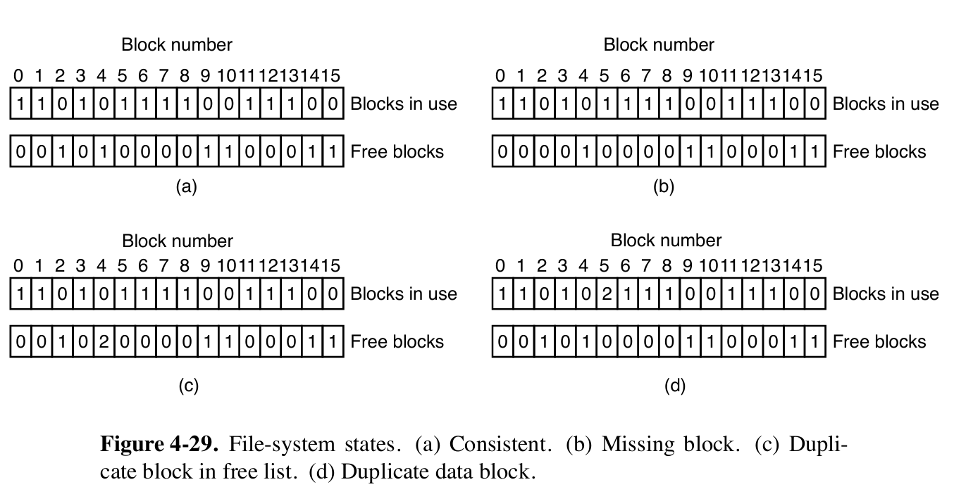
Консистентные и неконсистентные состояния ФС

Slide 200
Исправление ошибок блоков
Потерянные блоки добавляются в free list
Дубликаты требуют перестраивания списка свободных блоков
Если найден блок, принадлежащий двум файлам, создаётся копия
  целостность файлов нарушена, но FS исправлена)
Notes:
Первый случай — блок не значится ни среди занятых, ни среди свободных. Это потерянное пространство. Самое простое решение — вернуть его в free list.
Второй случай — блок дважды отмечен как свободный. Такая ситуация возможна, если free list — список, а не битовая карта. Исправление простое — перестроить список свободных блоков.
Третий и самый опасный случай — один блок включён в два разных файла. Если любой из этих файлов удалить, блок попадёт в free list, и позже его могут перезаписать другие файлы. Поэтому fsck создаёт копию блока и корректирует один из файлов.

Slide 201
Проверка каталогов и ссылок
Подсчёт ссылок на i-node из каталогов
Сравнение с link count внутри i-node
Ошибки:
  link count слишком велик → уменьшаем
  link count слишком мал → увеличиваем
Неверный link count может привести к утрате файла (с преждевременным освобождением блоков!)
Notes:
Следующий этап — проверка согласованности каталогов. Для каждого i-node fsck считает, в скольких каталогах он встречается. Затем проверяет его внутренний атрибут — link count.
Есть два варианта ошибок:
link count больше реального количества ссылок. Эта ошибка просто приводит к тому, что файл никогда не удалится полностью, и место на диске будет утекать. Исправляется уменьшением счётчика.
link count меньше числа ссылок. Это куда опаснее: если удалить один каталогную ссылку, link count станет 0, и система освободит блоки, даже если файл всё ещё используется другим каталогом.

Slide 202
Прочие проверки
Проверка структуры каталогов
Некорректные номера i-node
Подозрительные разрешения
Очень большие каталоги
Файлы с SUID-root в пользовательских каталогах
Особые файлы не должны попадать в dump
Notes:
Дополнительно проверяются:
корректность формата каталогов
допустимость i-node номеров
подозрительные права доступа
слишком большие каталоги
SUID root файлы в пользовательских каталогах — потенциальный риск безопасности
Также проверяется корректность специальных файлов: pipes, device nodes, sockets. Они не должны восстанавливаться как обычные файлы.

Slide 203
Защита от ошибок пользователя
UNIX не защищает от случайного rm
Windows — корзина (Recycle Bin)
  восстановление удалённых файлов
  место освобождается только после очистки корзины
Но ошибки типа rm * .o всё равно опасны
Notes:
А что насчёт ошибок пользователя?
UNIX здесь строг — если пользователь ошибся с шаблоном rm, ничего восстановить нельзя, если заранее не настроены snapshot’ы или backup.
Windows действует мягче: удалённые файлы перемещаются в Recycle Bin. Их легко вернуть. Но стоит понимать: корзина защищает от случайного удаления, но не от неверного шаблона или скрипта, который удаляет слишком много.

Slide 204
Производительность файловых систем

Slide 205
Огромная разница в скорости: память vs диск
ОЗУ: ~10 нс
SSD: десятки–сотни мкс
HDD: 5–10 мс задержек + медленная передача
Одиночный доступ к диску медленнее доступа к памяти в миллион раз
Поэтому файловые системы используют множество оптимизаций
Notes:
Главная причина всех оптимизаций в файловых системах — огромная разница в скорости между памятью и диском.
Память — 10 наносекунд, SSD — десятки микросекунд, а магнитный диск добавляет ещё миллисекунды на перемещение головки и ожидание сектора.
Это разница в миллионы раз, и файловая система должна всеми способами уменьшать количество обращений к диску.
Отсюда — кэширование, опережающее чтение, группировка блоков и многие другие методы.

Slide 206
Кеширование блоков
Кэш в памяти хранит недавно прочитанные/изменённые блоки
Сначала проверка в кэше → если есть, диск не нужен
Хеш-таблица для быстрого поиска блока
При переполнении выбираем жертву: LRU, FIFO, Second Chance
Точный LRU возможен, но нежелателен из-за рисков для целостности
Notes:
Кэширование — главный способ ускорения работы дисковой подсистемы.
При каждом чтении система сначала проверяет, есть ли нужный блок в кэше. Если да — диск не участвует. Если нет — блок загружается в память и остаётся там для последующих операций.
Блоки организованы в хеш-таблицу, чтобы быстро проверять наличие. При заполнении кэша используется политика вытеснения — часто LRU.
Однако — парадокс — в файловых системах точный LRU вреден. Почему?
Потому что критические структуры, такие как i-node блоки, могут слишком долго «жить» в кэше без записи на диск. Если произойдёт сбой — файл может быть потерян или повреждён.
Поэтому блоки делятся на категории: одни ставятся в конец списка (если могут понадобиться снова), другие — в начало, чтобы как можно скорее освободить место

Slide 207
Немедленная запись важных блоков
Некоторые блоки нельзя долго держать в кэше
  i-node блоки
  каталоги
  индиректные блоки
Если они изменены — они пишутся на диск сразу
Это снижает риск разрушения файловой системы при сбое
Пользовательские данные можно держать дольше, но тоже ограничено
Notes:
Консистентность файловой системы важнее скорости.
Поэтому если изменяется критический блок — структура каталогов, i-node, битовая карта свободного пространства — такие блоки должны быть записаны на диск немедленно. Это напрямую снижает риск повреждения структуры ФС.
Обычные данные, например текст файла, можно отложить, но и здесь есть ограничения — иначе пользователь может потерять целый день работы, если кэш ещё не сбросился на диск.

Slide 208
Политики сброса данных на диск: UNIX vs Windows
UNIX: программа update вызывает sync каждые ~30 секунд
Потерять можно максимум 30 секунд работы
Windows (ранние версии): write-through — запись на диск сразу
Менее эффективно, но полностью безопасно
Сейчас Windows тоже использует буферизацию + журналирование
Notes:
UNIX изменённые блоки периодически сбрасываются командой sync.
Фоновая служба делает это каждые 30 секунд — это компромисс между скоростью и надёжностью.
Первоначальные версии Windows/MS-DOS применяли write-through: каждый байт записывался на диск немедленно. Это делалось потому, что данные лежали на съёмных носителях, и неожиданное извлечение дискеты нельзя было предусмотреть.
Сейчас Windows использует кэширование, но NTFS компенсирует риски журналированием — критические данные фиксируются в журнале перед записью.

Slide 209
Буферный кэш и Page Cache
Page cache — кэш страниц файлов, интегрирован с виртуальной памятью
Buffer cache — кэш дисковых блоков
В современных системах они объединены
Маппинг файла в память (mmap) использует те же страницы
Это экономит память и ускоряет операции
Notes:
Раньше существовали два разных кэша: buffer cache и page cache.
Buffer cache работал с «дисковыми блоками», page cache — с «страницами памяти». Но данные зачастую были одни и те же, просто хранились дважды.
Современные ОС объединяют оба механизма: страницы файла, загруженные по mmap, и блоки, загруженные по read, фактически лежат в одной и той же области памяти. Это увеличивает эффективность использования памяти и сокращает копирования.

Slide 210
Опережающее чтение
Наблюдение: многие файлы читаются последовательно
Поэтому при чтении блока k система запрашивает и k+1
Если доступ случайный — read-ahead отключается
Система отслеживает шаблон доступа:
  последовательный → включить read-ahead
  был seek → считать доступ случайным
Notes:
Опережающее чтение даёт огромный выигрыш в случае последовательного чтения. Если мы прочитали блок k, то, скорее всего, следующим будет k+1. ОС запрашивает следующий блок заранее — к моменту обращения он уже находится в кэше.
Если программа начинает выполнять seek — значит доступ случайный, и читать вперёд бесполезно. Файловая система динамически переключается между этими режимами.

Slide 211
Снижение движения дисковой головки (HDD)
На HDD seek — главный источник задержек
Файлы стремятся размещать так, чтобы:
  блоки шли подряд
  в пределах одного цилиндра
  рядом с i-node
Используются:
  блоковая группировка
  цилиндровые группы (BSD FFS)
  учёт позиции головки и вращения
Notes:
Для магнитных дисков скорость определяется временем перемещения головки. Поэтому файловые системы стараются размещать последовательные блоки рядом друг с другом.
BSD FFS впервые ввёл cylinder groups: каждая группа имеет свои i-node, bitmap и блоки данных. Это уменьшает среднее расстояние между i-node и данными и снижает количество seek’ов

Slide 212
Дефрагментация

Slide 213
Причины фрагментации диска
После установки ОС файлы лежат последовательно
В результате создания и удаления файлов появляются «дырки»
Новые файлы записываются в разные части диска
Итог: фрагментация — файл разбит на куски по всему диску
Последствие: ухудшение производительности на HDD
Notes:
Когда система только установлена, состояние диска почти идеальное: все файлы лежат подряд, а свободное пространство — одним непрерывным блоком. Но по мере работы пользователи создают и удаляют файлы, обновляют программы, и пустые области появляются в середине диска.
Это приводит к фрагментации: один файл может быть разбросан по десяткам разных мест. Для HDD это критично — головка должна прыгать по поверхности, чтобы собрать файл целиком. Поэтому читаемость и скорость резко падают.

Slide 214
Что делает дефрагментация
Составляет карту всех файлов и свободных областей
Перемещает данные, чтобы:
  собрать файлы в непрерывные области
  сгруппировать свободное пространство
Windows: встроенная утилита defrag
Регулярный запуск полезен только для HDD
Notes:
Дефрагментация — это процесс «уборки» на диске. ОС анализирует расположение блоков и начинает перемещать куски файлов так, чтобы каждый файл стал лежать в одном непрерывном фрагменте.
Также она старается сгруппировать свободное пространство, чтобы последующие записи могли снова ложиться подряд. Windows поставляется с утилитой defrag, которая делает именно это. На классических HDD это действительно улучшает производительность.

Slide 215
Алгоритм работы дефрагментатора
Нужна крупная свободная область, обычно в конце раздела
Фрагментированные файлы переносятся туда целиком
Затем освобождённое пространство используется для дальнейшей перестановки
Процесс повторяется, пока структура диска не станет оптимальной
Notes:
Работа дефрагментатора напоминает игру в «пятнашки».
Чтобы переставить данные, нужна свободная площадка — обычно это большой пустой участок в конце раздела. Программа переносит туда фрагментированные файлы, освобождает место в начале и затем «вкладывает» туда другие файлы в правильном порядке.
Так шаг за шагом переставляются сотни мегабайт и гигабайты данных, пока структура файловой системы не станет значительно более упорядоченной.

Slide 216
Файлы, которые нельзя перемещать
Paging file (pagefile.sys)
Hibernation file (hiberfil.sys)
Логи журналирования (NTFS journal)
Эти файлы:
  либо фиксируются как несдвигаемые
  либо изначально занимают непрерывную область
Проблема: если они лежат в конце раздела — нельзя уменьшить его размер
  Решение: временно отключить/уменьшить файл подкачки/гибернации, а затем включить снова
Notes:
Не все файлы можно двигать. Файл подкачки, файл гибернации, журнал NTFS — это системные структуры, для которых перемещение потребовало бы сложных административных операций. Поэтому они состоят в списке несдвигаемых.
Если такие файлы лежат в конце раздела, это может помешать его уменьшению. Обычно проблему решают так: временно отключают файл подкачки или гибернации, уменьшают раздел, а затем включают их снова — и система создаёт новые файлы в другом месте.

Slide 217
Linux и фрагментация
ext3/ext4 фрагментируются значительно меньше
Аллокатор блоков старается размещать файлы в одной группе цилиндров
Часто ручная дефрагментация не нужна
Есть инструменты (e4defrag), но применяются редко
Notes:
Linux-файловые системы, особенно ext3/ext4, используют продвинутые алгоритмы размещения блоков. Они заранее пытаются положить файл в подходящую область, избегая фрагментации ещё до её появления.
Поэтому сильной фрагментации там обычно нет, и необходимость ручной дефрагментации возникает крайне редко. В Linux она присутствует скорее как вспомогательная возможность, нежели как регулярная процедура.

Slide 218
SSD и фрагментация
SSD не имеют движущихся частей
Доступ к любому блоку одинаков по времени
Фрагментация не влияет на скорость
Дефрагментация вредит SSD, так как вызывает лишние записи и ускоряет износ флеш памяти
Notes:
Для SSD фрагментация не имеет никакого значения.
Нет ни головок, ни вращения диска — каждый блок читается одинаково быстро. Более того, дефрагментация вредна: она создаёт тысячи дополнительных операций записи, а каждая запись уменьшает ресурс ячеек флеш-памяти.
Поэтому на SSD дефрагментация полностью бесполезна и даже вредна — современные ОС это понимают и запускают вместо неё оптимизацию TRIM, а не перемещение блоков.

Slide 219
Шифрование и безопасное удаление файлов

Slide 220
Проблема безопасного удаления файлов
Удаление файла в ОС не приводит к уничтожению данных
Файл удаляется только из директории и i-node
Содержимое остаётся в блоках диска
Злоумышленник может прочитать «сырые» блоки
Права доступа файловой системы легко обходятся, если у злоумышленника есть физический доступ к носителю
Notes:
Важно понимать: когда вы удаляете файл, он фактически никуда не исчезает.
ОС лишь стирает запись в каталоге и помечает блоки как свободные. Сами данные продолжают лежать на диске до тех пор, пока не будут перезаписаны.
Поэтому, если злоумышленник возьмёт диск и подключит к другой системе — он сможет прочитать любые блоки напрямую, игнорируя права доступа.
Это делает простое удаление крайне ненадёжным с точки зрения безопасности.

Slide 221
Почему сложно уничтожить данные надёжно
Перезапись нулями иногда недостаточна
На HDD остаются магнитные «следы» рядом с дорожками
SSD ещё сложнее:
  Файловая система не контролирует фактические физические блоки
  FTL перенаправляет записи в произвольные места
  Старая копия может оставаться в другой ячейке
Данные могут существовать в кэше, теневых копиях, бэкапах
Notes:
Надёжное уничтожение данных — нетривиальная задача.
На магнитных дисках старые данные могут быть восстановлены из остаточных намагничиваний рядом с дорожками.
На SSD ситуация ещё хуже: вы вообще не можете гарантировать, что перезаписываете тот же самый физический блок — это решает контроллер флеш-памяти. Он может мигрировать данные, оставляя старые копии в других ячейках.
Кроме того, копии файла могут существовать в резервных блоках, в памяти кэша или теневых копиях ОС.

Slide 222
Методы надёжного удаления
Многократная перезапись (3–7 проходов):
  нули → случайные данные → нули
Специальные утилиты (wipe, sdelete, shred)
Для полного уничтожения дисков:
  физическое разрушение
  🔥 термит: гарантированное уничтожение (не повторять дома!)
Для SSD многократная перезапись ненадёжна
Notes:
Для обычных HDD считается достаточным выполнить несколько проходов перезаписи: нули, затем случайные данные, снова нули. Есть ряд утилит, которые делают это автоматически.
Но для SSD даже это не помогает — из-за FTL вы всё равно не знаете, какой именно блок перезаписывается.
Если нужно уничтожить диск наверняка и он не будет использоваться снова — наиболее радикальный и надёжный метод — физическое разрушение. Классический пример — термит, который прожигает диск насквозь.

Slide 223
Решение проблемы: полное шифрование диска
Единственный 100% способ предотвратить восстановление
Даже если блоки не удалены физически — данные зашифрованы
Требуется:
  надёжный алгоритм (AES)
  длинный ключ
  отсутствие утечек пароля
Современные ОС включают шифрование:
  Windows: BitLocker
  Linux: LUKS/dm-crypt
  macOS: FileVault
Notes:
Лучший способ гарантировать, что данные невозможно восстановить — просто никогда не хранить их в открытом виде. То есть — использовать полное шифрование диска.
Даже если кто-то украдёт диск или получит необработанные блоки, он увидит только зашифрованный мусор.
Главное — использовать сильные алгоритмы вроде AES и надёжно хранить ключи.

Slide 224
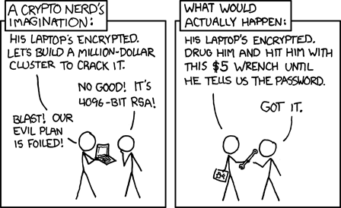
Не забывайте про терморектальный криптоанализ

Slide 225
Самошифрующиеся диски (SED)
SED = диски с аппаратным шифрованием
Шифрование/дешифрование выполняет контроллер
Производительность выше (снимает нагрузку с CPU)
Windows и другие ОС автоматически используют SED
  Проблема: обнаружены серьёзные уязвимости (2019)
Notes:
Существуют так называемые Self-Encrypting Drives — накопители, которые выполняют шифрование аппаратно. Это удобно: ОС почти не участвует, производительность очень высокая.
Но в 2019 году исследователи нашли серьёзные уязвимости в ряде популярных моделей SED. Это означает, что шифрование может оказаться ненадёжным, и злоумышленник может обойти защиту. Поэтому слепо доверять аппаратному шифрованию нельзя.

Slide 226
Windows BitLocker
Использует AES и Volume Master Key (VMK)
VMK хранится в зашифрованном виде
Расшифровка возможна через:
  пользовательский пароль
  recovery key
  TPM-модуль (Trusted Platform Module)
Шифрование прозрачно для пользователя
Все данные на диске всегда зашифрованы
Notes:
BitLocker использует Volume Master Key — главный ключ, которым шифруются все данные.
VMK сам хранится в зашифрованном виде и может быть восстановлен только тремя путями:
— паролем пользователя,
— заранее сгенерированным recovery key,
— или через TPM — специальный защищённый крипточип.
Как только система получает ключ — она автоматически шифрует и расшифровывает данные «на лету», незаметно для пользователя.

